Slide 1
Automatización de programas y servicios
Módulo 3
www.leaderseeds.eu

Slide 2
Contenidos
01
Business Process Management (BPM)
“Todo el mundo puede ser grande porque todo el mundo puede servir.”
– Martin Luther King Jr.
02
Customer Relationship Management (CRM)
03
Search Engine Optimization (SEO)
04
Cloud
05
Metodologías ágiles
06
Referencias

Slide 3
Introducción
La pandemia ha traido consigo un incremento en el número de organizaciones que necesitan implementar estrategias de automatización. Pese a su importancia, algunas organizaciones presentan dificultades a la hora de llevar a cabo estas acciones.
En este curso, los líderes de las organizaciones aprenderán cómo pueden implementar este proceso para mejorar la optimización de la empresa y conocer más en detalle las capacidades de diferentes programas de software.
También aprenderán a trazar una estrategia de automatización, así como buenas prácticas para crear y aplicar una estrategia de automatización.

Slide 4
Objetivos de aprendizaje
Conocer la gestión de procesos empresariales (BPM), la gestión de relaciones con los clientes (CRM), la optimización de motores de búsqueda (SEO), las herramientas de software en la nube y la metodología ágil.
Aprender diseño gráfico, estrategias de comunicación digital, publicidad de pago, y análisis de datos.
Describir características de los programas y servicios, así como las herramientas tecnológicas que pueden usarse en la gestión de las organizaciones.

Slide 5
Objetivos de aprendizaje
Entender cómo la gestión de procesos empresariales (BPM) funciona en el diseño, desarrollo, organización, optimización y documentación de procesos.
Entender cómo la gestión de relaciones con los clientes (CRM) puede usarse para obtener información de usuarios, entidades colaboradoras e inversores.

Slide 6
Objetivos de aprendizaje
Conocer cómo la optimización de motores de búsqueda (SEO) puede usarse para optimizar páginas web y posicionarse en las listas de motores de búsqueda.
Entender cómo gestionar y hacer uso de las herramientas en la nube y sus principales riesgos.

Slide 7
Objetivos de aprendizaje
Aplicar metodologías ágiles como: Lean, Scrum, Kanban, Agile Inception, Design Thinking, and Design Sprint.
Evaluar aquello que funciona e identificar las principales brechas.

Slide 8
Competencias
Conocimiento sobre el proceso de automatización, y los beneficios principales.
Reconocer los métodos por los que la automatización del software optimiza los procesos empresariales.
Aplicar la gestión de procesos empresariales y cómo puede ser aplicado en el tercer sector.
Aplicar la gestión de relaciones con el cliente.

Slide 9
Competencias adquiridas
Conocer el funcionamiento de la optimización de motores de búsqueda.
Entender la gestion en la nube y sus principales riesgos.
Aplicar metodologías ágiles
Identificar buenas prácticas para asegurar la implementación éxitosa de la estrategia.

Slide 10
Duración del módulo
2/3 horas de contenido.

Slide 11
¿Cuál es el proceso de automatización?
Proceso de automatización: El uso de la tecnología para automatizar procesos empresariales complejos. Incluye tres funciones principales:
Automatizar procesos
Centralizar información
Reducir la exigencia de aportaciones de las personas

Slide 12
Los beneficios de la automatización.
Transparencia en la gestión.
Mejora la productividad.
Reduce los costes.
Mejor gestión interna.
Menos errores.

Slide 13
Algunos desafíos
Identificar aquellos elementos que pueden integrarse en el proceso de automatización.

Slide 14
Algunos pasos para la automatización
Algunos requisitos:
Facturación
Pedidos de venta
Contabilidad
Introducción de datos

Slide 15
¿Qué procesos deberían automatizarse?
No todas las tareas deben ser automatizadas. Por lo tanto, es importante conocer algunas de ellas:
El gran volumen de tareas
Cuando se necesita que muchas personas trabajen de forma colaborativa
Impacto significativo en otros procesos y sistemas
Auditorías y seguimiento

Slide 16
01
Business Process Management (BPM)

Slide 17
Gestión de procesos empresariales vs. Automatización de procesos.
La automatización de procesos, no puede confundirse con la gestión de procesos empresariales, ya que esta última se trata de una disciplina más grande, que incluye la gestión de procesos complejos que afectan a toda la organización utilizando diferentes metodologías.
La automatización de procesos se refiere al uso de la tecnología para ejecutar tareas o procesos recurrentes en una organización en los que se puede sustituir el trabajo manual. Se hace para minimizar costes, aumentar la eficiencia y agilizar los procesos.

Slide 18
¿Qué es la automatización?
La automatización de servicios es el proceso de integración de todos los servicios y herramientas en varias capas de automatización para disponer de una interfaz unificada para todos los procesos de trabajo.
Además incluye la automatización de servicios, procesos, tareas y funciones.
La automatización de los servicios ayuda a conseguir una visibilidad multidimensional de las empresas/organizaciones, y a agilizar el proceso de servicio.

Slide 19
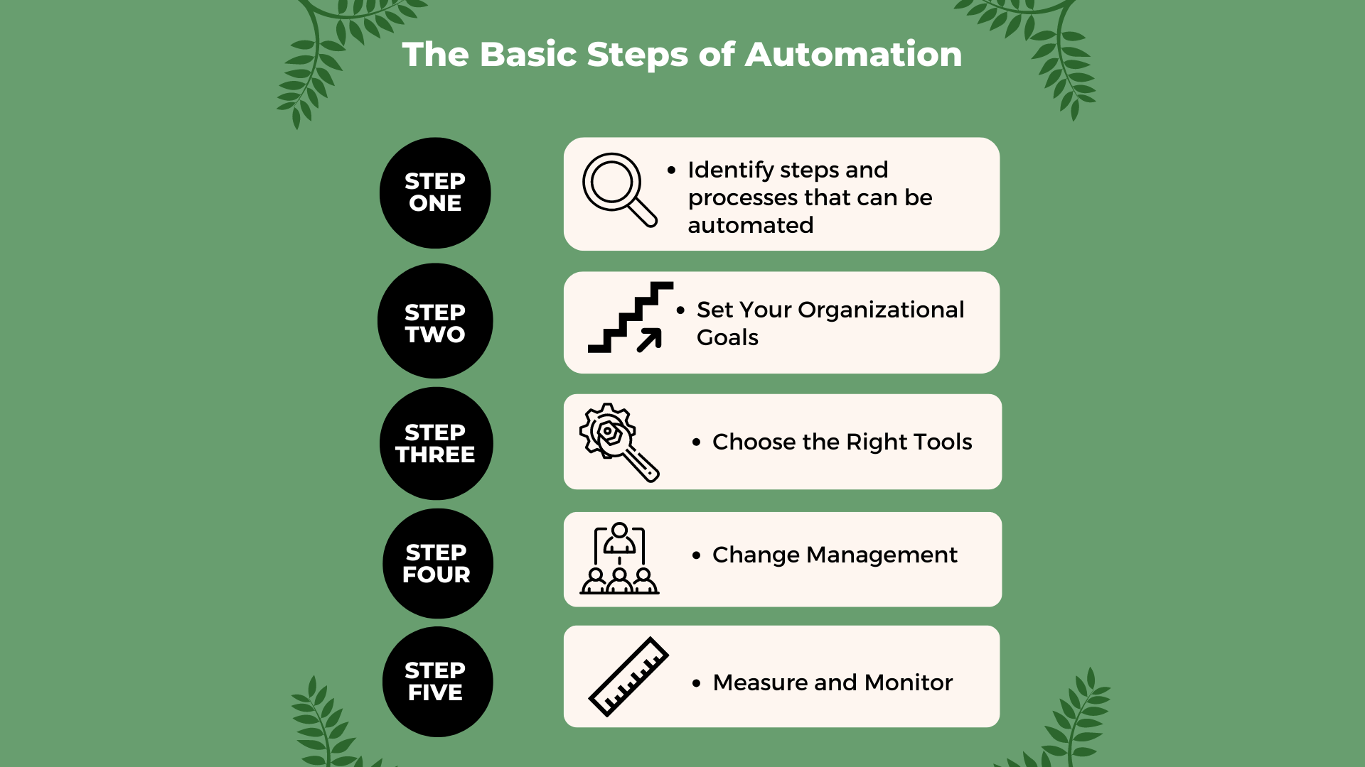

Slide 21
“Es más eficaz hacer algo valioso que esperar que un logotipo o un nombre lo digan por ti".
Jason Cohen

Slide 22
Guía paso a paso para implementar la gestión de procesos empresariales.
Un estudio (2018, Forrester) mostró que hasta 2018 alrededor del 22% de las empresas no habían incluido el proceso de automatización.
El ejemplo de la incorporación de empleados: La automatización de los flujos de trabajo favorece la incorporación eficiente de los empleados al ofrecer una experiencia estandarizada para cada contratación.

Slide 23
Guía paso a paso para implementar la automatización de procesos.
El ejemplo de la incorporación de empleados (Cont.):
La incorporación electrónica evita errores y facilita los formularios y documentos necesarios de los empleados antes de su fecha de incorporación.
Una impresión positiva para los nuevos miembros del equipo y una mayor eficacia para su equipo de incorporación.

Slide 24
Las 4 Cs de la incorporación de los empleados.
1. Cumplimiento: el nivel más fundamental del proceso de incorporación. Incluye enseñar a los empleados las normas legales y políticas básicas.
2. Clarificación: asegurar que los empleados entienden perfectamente su nuevo trabajo y todas las expectativas relacionadas con él.
3. Cultura: es un término amplio e incluye proporcionar a los empleados un sentido de las normas organizativas, tanto formales como informales.
4. Conexión: se refiere al establecimiento de relaciones interpersonales y redes de información.
(Tanya N. Bauer, 2010)

Slide 25
Un ejemplo
La incorporación inicial de un nuevo empleado/a
Creación de un equipo de RRHH
Llevar a cabo investigación y hacer cambios
Enviar un correo con información general antes de la incorporación

Slide 26
Un ejemplo
La incorporación inicial de un nuevo empleado/a
Tour inicial para conocer el espacio y reunión con el líder del equipo.
Asignar a un mentor/a en las primera semanas.

Slide 27
Un ejemplo
Aspectos a tener en cuenta
¿Cuáles son las alternativas si su organización no cuenta con una función específica de RRHH?
¿Cuentas con algún sistema específico de incorporación?

Slide 28
Algunos beneficios
Facilitar la transformación digital
Claridad
Agilizar los procesos
Registros de cumplimiento
Transparencia

Slide 29
Algunos beneficios
Estandarizar operaciones
Incrementar la satisfacción del usuario/a
Potenciar la productividad
Habilidad para evaluar varios procesos
Reducción de costes a corto plazo

Slide 30
Mejores prácticas para la automatización de procesos
Empieza por analizar qué tareas están implicadas, quién es el responsable y cuándo debe ejecutarse cada tarea.
Asegúrate que has definido tus objetivos primero. Pregúntate ¿Qué quieres mejorar?
Evalúa los resultados. Muchas organizaciones se decepcionan cuando los resultados no se materializan de la noche a la mañana.

Slide 31
Gestión de los procesos empresariales(BPM)
Definición: La gestión de los procesos empresariales es la forma en que una empresa crea, edita y analiza los procesos predecibles que constituyen el núcleo de su negocio.

Slide 32
Gestión de los procesos empresariales(BPM)
Procesos
Operacional (primario): relacionado directamente con la generación de ingresos.
De apoyo (secundario): se trata de aquellos procesos que te ayudan a prevenir el caos y mantener tu trabajo organizado.
De gestión: Ayudan la organización y gestión de otros procesos.

Slide 33
Pasos principales (BPM)
Diseño
Definición
Ejecución
Evaluación
Optimización
Source: “The complete guide to managing your business processes in 2022” (Monday.com)

Slide 34
"Nunca soñé con el éxito, trabajare para conseguirlo".
Estee Lauder

Slide 35
Programas
Appian: https://appian.com/
BP Logix: https://www.bplogix.com/
Kofax: https://www.kofax.com/
Oracle: https://www.oracle.com/index.html
Pegasystems: https://www.pega.com/

Slide 36
Programas
IBM Blueworks: https://www.ibm.com/products/blueworkslive
Kissflow: https://kissflow.com/
Quixy: https://quixy.com/
Wrike: https://www.wrike.com/vm/

Slide 37
11 Maneras de integrar la tecnología en las organizaciones
Colaborar con otras organizaciones
Utilizar las redes sociales
Promocionar campañas online
Acceder a recursos locales

Slide 38
11 Maneras de integrar la tecnología en las organizaciones
Herramientas de colaboración online
Encontrar voluntarios/as en plataformas online
Implemententar soluciones estratégicas de comunicación
Utilizar diferentes programas de pago a través de descuentos
Contratar freelancers
Invertir en CRM Software

Slide 39
Tecnología, tercer sector y COVID-19
Preguntas de reflexión
¿Qué cambios se introdujeron en las organizaciones?
¿Qué soluciones nos ha traído para el futuro?

Slide 40
Tecnología, tercer sector y COVID-19
Invertir en tecnología con vistas al futuro: Invertir en tecnología que facilite la comunicación fluida con inversores y ofrezca herramientas para adaptarse a los cambios.
Desarrollar líderes con nuevas habilidades: La complejidad de la (post) COVID-19 requiere nuevas habilidades de liderazgo. Invirtiendo en el aprendizaje a lo largo de la vida. Invertir en el desarrollo del capital humano es la clave para satisfacer las necesidades de los trabajadores.

Slide 41
Tecnología, tercer sector y COVID-19
Promover una cultura innovadora: La implementación de nuevas estrategias de digitalización solo sería posible si existe una cultura y una formación que la apoye. Una cultura que apuesta por el riesgo, que fomenta la innovación y que es capaz de hacer frente a los cambios de manera resiliente.

Slide 42
Introducción a la automatización robótica de procesos
Automatización robótica de procesos (RPA) ayuda a las organizaciones a hacer más con menos, incluyendo la automatización de procesos y almacenando la información. Esta información, permitiría generar informes de situación financiera sin pasar mucho tiempo en Excel y ejecutar campañas de difusión sin pasar horas en un programa de gestión de relaciones con los clientes.

Slide 43
Algunos ejemplos de RPA para ONGs
Campañas de donativos
Gestión de donaciones periódicas
Campañas de marketing digital e impreso
Campañas de concienciación
Gestión de voluntarios
Seguimiento de asuntos gubernamentales y normativos

Slide 44
“Mira las cosas en el presente, incluso si están en el futuro".
Larry Ellison

Slide 45
Algunos desafíos
El coste inicial es una de las principales barreras para muchas ONGs.
Dependerá de:
Complejidad
Número de robots
Tiempo para desarrollarlo e implementarlo

Slide 46
Niveles a la hora de usar la automatización
Básico: Gestión de mensajes. Esto puede ser usado de forma que se planifiquen mensajes y publicaciones, o a la hora de crear campañas de Marketing más grandes que permitirán llegar a los destinatarios a través de email o SMS.
Intermedio: Focalizando en inversores. Siempre hay formas de desarrollar las capacides de automatización, por ejemplo ajustando tu mensaje a una localización precisa o un segmento de población concreto, incrementando las posibilidades de conectarte con inversores. Puedes utilizar tus capacidades y herramientas de datos para llegar a la gente a través del correo electrónico o las redes sociales.

Slide 47
Niveles a la hora de usar la automatización
Avanzado: Personalizado. Especializarte en un segmento de población basado en la demografía, tiene sus límites. Las organizaciones que ya tienen relaciones con los inversores pueden tener más éxito con los mensajes dirigidos a destinatarios específicos, aprovechando sus relaciones para llegar a ellos con un mensaje que resuene.

Slide 48
Actividad
Kissflow:
Utiliza esta plataforma, https://kissflow.com/workflow/process/, para desarrollar una plataforma de gestión empresarial para tu organización.

Slide 49
Estudio de caso
Children’s Non-Profit Organization apuesta por las ventajas de la transformación digital:
La organización buscó la forma de comunicar y colaborar mejor con su equipo y y otros interesados/as, a través de la alianza con 2toLead.
Además utilizaron un canal de comunicación interno para compartir información más relevante.
Integrar los documentos en otro servidor como SharePoint

Slide 50
Estudio de caso
El proyecto Trevor lanzó una nueva herramienta de IA (Inteligencia Artificial) para apoyar la formación de profesionales especializados en la ¨Gestión de crisis¨.

Slide 51
Preguntas
¿Qué es Business Process Automatization (BPA)?
¿Cuáles son algunos de los beneficios de BPA?
¿Cuáles son las desventajas de BPA?
¿Es BPA lo mismo que la automatización de negocio?

Slide 52
Preguntas
¿Cuál es el mejor BPA software?
¿Podrías señalar algún ejemplo de las funcionalidades de BPA?
¿Qué debería y no debería ser automatizado?
BPA vs. BPM vs. BPO – ¿Cuál es la diferencia?

Slide 53
Píldoras formativas
¿Cuál de las siguientes no es una de las 4 Cs de la incorporación de los empleados?
Cumplimiento
Costes
Clarificación
Cultura

Slide 54
Píldoras formativas
¿Cuál de las siguientes no es una de las 4 Cs de la incorporación de los empleados?
Cumplimiento
Costes
Clarificación
Cultura
La cuarta C se refiere a la ¨conexión¨ haciéndo referencia al establecimiento de las relaciones interpersonales y las redes de network dentro de una organización.

Slide 55
Píldoras formativas
Ordena los siguientes pasos sobre la automatización en orden correcto:
Establecer tus objetivos organizacionales
Identificar los procesos que pueden ser automatizados
Evaluar y hacer seguimiento
Gestión del campo
Elegir las herramientas más adecuadas

Slide 56
Píldoras formativas
Respuesta:
Identificar los procesos que pueden ser automatizados
Establecer tus objetivos organizacionales
Elegir las herramientas más adecuadas
Gestión del cambio
Evaluar y hacer seguimiento

Slide 57
Píldoras formativas
"Cuando se utiliza la automatización por primera vez, una ONG debe implementar primero la mensajería programada a los inversores, y luego la mensajería personalizada a ellos." ¿Verdadero o falso?

Slide 58
Píldoras formativas
"Cuando se utiliza la automatización por primera vez, una ONG debe implementar primero la mensajería programada a los inversores, y luego la mensajería personalizada a ellos." ¿Verdadero o falso?
Verdadero
Falso
Al aplicar la automatización por primera vez, una ONG, en primer lugar, debería enviar mensajes programados a los inversores y, a continuación, perfeccionar los mensajes automatizados para adaptarlos a los datos demográficos de los inversores.

Slide 59
Píldoras formativas
El proceso robótico de automatización (RPA) puede ser definido como:
Crear, editar, y analizar los procesos más predecibles para fortalecer las operaciones principales.
Integrar el dominio y herramientas en varias áreas de automatización.
Gestionar los procesos de la organización a través de herramientas tecnológicas.
Procesar la información y almacenamiento de la información sin necesidad de introducirla manualmente.

Slide 60
Píldoras formativas
El proceso robótico de automatización (RPA) puede ser definido como:
Crear, editar, y analizar los procesos más predecibles para fortalecer las operaciones principales.
Integrar el dominio y herramientas en varias áreas de automatización.
Gestionar los procesos de la organización a través de herramientas tecnológicas.
Procesar la información y almacenamiento de la información sin necesidad de introducirla manualmente.
La automatización robótica de procesos (RPA) puede generar informes de situación financiera automáticamente y realizar tareas CRM programadas sin intervención manual.

Slide 61
02
Customer Relationship Management (CRM)

Slide 62
Customer Relationship Management (CRM)
Definition: Customer Relationship Management (CRM) o Gestión de relaciones con el cliente, puede ser definido como los esfuerzos destinados a la creación, desarrollo y sostenibilidad de una relación duradera con los clientes o usuarios/as a través del uso de la tecnología.
Desde el punto de vista de la gestión, CRM puede ser definido como una estrategia concreta de desarrollo, gestión y mantenimiento de relaciones con los cientes y/o usuarios/as.

Slide 64
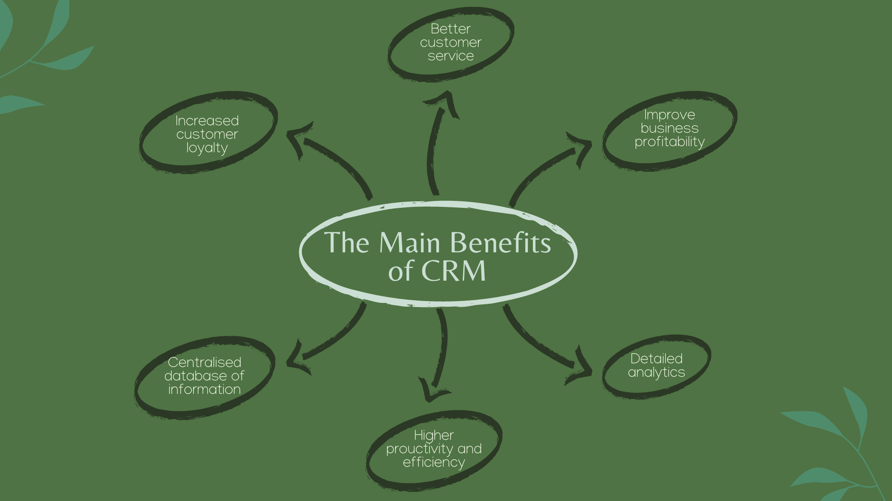

Slide 65
Beneficios de CRM para las organizaciones
Algunos sistemas CRM se ajustan a unas necesidades más específicas dependiendo del tipo de organización. Algunas de las más comunes son :
Sistema de gestión de donaciones: Utilizado por algunas organizaciones en particular, este sistema gestiona las relaciones con los donantes permitiendo un registro de las mismas a largo plazo.

Slide 66
Beneficios de CRM para las organizaciones
Algunos sistemas CRM más comunes:
Sistemas de gestión asociados: Un sistema de gestión asociado se centra en las necesidades de la organización, además de incluir aquellas herramientas para gestionar las relaciones con los usuarios/as y donantes.

Slide 67
CRM para organizaciones benéficas: pasos hacia el éxito
El fracaso de la implementación de TICs es una historia demasiado común en el tercer sector. Pero, ¿cómo pueden los proyectos de implementación suave de un CRM ayudar a las organizaciones benéficas a evitar problemas?
Antes de comenzar, investigue sobre los productos CMR
Elija la mejor solución para su situación
Ponga su solución en práctica

Slide 68
¿Se puede aplicar CRM en organizaciones benéficas más pequeñas?
Un sistema CRM puede ser un conjunto de herramientas verdaderamente útil y versátil que puede ayudar a las organizaciones benéficas a ser más eficientes y hacer mucho más con los datos que recopilan.
Una encuesta (2019, Salesforce.org) mostró que el 58% de las organizaciones benéficas piensan que CRM es exclusivamente para administrar donantes y beneficiarios, y solo el 26% de las organizaciones benéficas usan software CRM.

Slide 69
CRM en pequeñas organizaciones benéficas
Coste vs. beneficio
Informe sobre las actividades del programa
Administrar las comunicaciones de marketing
Administrar la recaudación de fondos en línea y otras fuentes de ingresos
Gestionar voluntarios

Slide 70
El software CRM sin fines de lucro
Las organizaciones sin fines de lucro utilizan software CRM que ha sido diseñado específicamente para administrar la relación entre las organizaciones sin fines de lucro y los constituyentes (es decir, donantes, voluntarios, miembros).
El software CRM sin fines de lucro es utilizado principalmente por los empleados de estas organizaciones, responsables de la divulgación, el marketing, las relaciones públicas o la recaudación de fondos.
Los gerentes utilizan CRM sin fines de lucro para rastrear la eficiencia de sus esfuerzos de marketing y para estimar la participación de sus miembros en diversas actividades (eventos, recaudación de fondos, etc.).

Slide 71
Sugerencias para software CRM sin fines de lucro
NetSuite
Bloomberang
EveryAction
Network for Good
Kindful
DonorPerfect

Slide 72
Sugerencias para software CRM sin fines de lucro
Para calificar para la inclusión en la categoría CRM sin fines de lucro, un producto debe:
Proporcionar funciones para crear, administrar y realizar un seguimiento de las campañas de marketing.
Incluir la funcionalidad de gestión de clientes potenciales para priorizar las actividades de marketing.
Ofrecer portales en línea para que los miembros y donantes creen y administren perfiles, hagan donaciones o se registren para eventos.

Slide 73
Sugerencias para software CRM sin fines de lucro
Para calificar para su inclusión en la categoría CRM sin fines de lucro, un producto debe:
Facilitar la comunicación con los constituyentes utilizando sus canales preferidos (es decir, correo electrónico, teléfono, redes sociales).
Administrar la información del perfil de los constituyentes, así como sus contribuciones a actividades o recaudación de fondos.

Slide 74
"No importa cuán brillante sea tu mente o estrategia, si estás jugando un juego en solitario, siempre perderás ante un equipo".
Reid Hoffman

Slide 75
¿Necesita ayuda para encontrar software CRM sin fines de lucro?
Lea una Guía (adaptaconsulting.co.uk, 2021) sobre proveedores y paquetes de software que son capaces de cumplir con los requisitos clave para administrar las relaciones con simpatizantes, miembros, usuarios de servicios, beneficiarios y otros tipos de contactos en el sector sin fines de lucro.
Únase a TechSoup para un seminario web con Maureen Wallbeoff, estratega digital sin fines de lucro y entrenadora de tecnología, sobre "Selección del mejor sistema de recaudación de fondos (CRM / base de datos)".

Slide 76
Recopilar datos éticamente como una organización benéfica
La recopilación de datos es vital para ayudar a las organizaciones benéficas a mejorar, recaudar fondos y prestar servicios a los beneficiarios.
Los datos pueden incluir detalles para ayudar a las organizaciones benéficas a recaudar fondos y prestar servicios, a través de encuestas y entrevistas, así como a recopilar información personal relacionada con la salud y el bienestar de las personas.
La gente confía en las organizaciones benéficas para cuidar sus datos y el sector tiene el deber de garantizar que la información esté protegida.

Slide 77
Recopilar datos éticamente como una organización benéfica
Aquí analizamos algunos de los principales consejos para que las organizaciones benéficas se aseguren de que están recopilando sus datos de manera ética:
Conozca la ley
Obtener el consentimiento
Qué datos conservar o eliminar
Cómo eliminar datos de forma ética
Comunicación con las personas

Slide 78
Actividad
Ejercicio:
Construya una tabla de lo que su organización necesita en un sistema CRM, para obtener los mayores beneficios.

Slide 79
Estudio de casos
The Shelter Case Study - Selección del sistema CRM:
Un refugio se acercó a Adapta para apoyarlos a través del proceso de selección para un sistema CRM de reemplazo.
Su sistema actual no se considera suficiente para sus ambiciones de recaudación de fondos y han decidido considerar una serie de alternativas. Anteriormente habían asistido a algunos de los seminarios de Adapta y decidieron pedir ayuda.

Slide 80
Estudio de casos
Automatización Mejora de la gestión de voluntarios:
Team Rubicon, es un grupo de respuesta a desastres sin fines de lucro fundado por ex infantes de marina de los Estados Unidos hace 11 años, llevar a cabo operaciones de socorro exitosas es un ejercicio de análisis avanzado de datos.
Esto se debe a que cuenta con más de 138.000 voluntarios apoyados por casi 180 empleados; Se desplegó más de 365 veces solo el año pasado.

Slide 81
Estudio de casos
Una aplicación exitosa de un programa de gestión de relaciones con el cliente en una organización sin fines de lucro
Plan Notway es una organización sin fines de lucro que cambió de ser una empresa orientada a las ventas a una orientada al mercado en el proceso de implementación de un programa de gestión de relaciones con los clientes.
El caso de Plan Notway se examina utilizando las cinco áreas críticas identificadas por investigadores y profesionales: estrategia, clientes o mercado, personas, procesos y tecnología.

Slide 82
Estudio de casos
Una aplicación exitosa de un programa de gestión de relaciones con el cliente en una organización sin fines de lucro
El estudio identifica las razones del éxito de los programas de gestión de relaciones con los clientes en la organización sin fines de lucro y ofrece información a otras organizaciones, tanto para organizaciones sin fines de lucro como para fines de lucro.

Slide 83
Preguntas de reflexión
¿Qué significan las siglas CRM?
¿Qué es CRM?
¿Quién puede beneficiarse de un CRM?
¿Cuáles son los beneficios del sistema CRM?
¿Cómo funciona un CRM?

Slide 84
Preguntas de reflexión
¿Cuáles son los tipos de sistemas CRM?
¿Cómo puede un CRM mejorar su proceso de negocio?
¿Cuáles son ejemplos de procesos CRM en ventas, marketing y servicio?
¿Cuáles son los beneficios de la sinergia CRM y BPM para empresas?
Encuentra las respuestas aquí: https://www.successwithcrm.com/ultimate-crm-faqs

Slide 85
Píldoras de aprendizaje
La gestión de las relaciones con los clientes (CRM) se puede definir como:
Esfuerzos realizados para crear, desarrollar y mantener una relación rentable con los clientes utilizando la tecnología Un marco tecnológico robusto para organizar todos los datos de CRM Una herramienta que aumenta la eficiencia y la productividad de grandes organizaciones globales Un sistema de gestión rápido y eficiente que requiere una formación mínima de los empleados

Slide 86
Píldoras de aprendizaje
La gestión de las relaciones con los clientes (CRM) se puede definir como:
Esfuerzos realizados para crear, desarrollar y mantener una relación rentable con los clientes utilizando la tecnología Un marco tecnológico robusto para organizar todos los datos de CRM Una herramienta que aumenta la eficiencia y la productividad de grandes organizaciones globales Un sistema de gestión rápido y eficiente que requiere una formación mínima de los empleados
Al integrar la tecnología y la gestión, CRM abarca el uso de software para ayudar en la comercialización, comercialización y venta a los clientes, así como para ayudar en el desarrollo y la gestión de relaciones rentables con los clientes.

Slide 87
Píldoras de aprendizaje
Seleccione los principales beneficios de CRM de la lista de características a continuación:
Mejor servicio al cliente |  | Mejora de la rentabilidad del negocio
Mejor gestión de RRHH |  | Automatización de la fuerza de ventas
Marketing mejorado |  | Mayor productividad y eficiencia
Análisis detallados |  | Mayor lealtad del cliente
Base de datos centralizada |  | Mejor gestión de RRHH

Slide 88
Píldoras de aprendizaje
Seleccione los principales beneficios de CRM de la lista de características a continuación:
Mejor servicio al cliente |  | Mejora de la rentabilidad del negocio
Mejor gestión de RRHH |  | Automatización de la fuerza de ventas
Marketing mejorado |  | Mayor productividad y eficiencia
Análisis detallados |  | Mayor lealtad del cliente
Base de datos centralizada |  | Mejor gestión de RRHH

Slide 89
Píldoras de aprendizaje
¿Cómo no se aplica CRM en pequeñas organizaciones benéficas?
Gestión de la recaudación de fondos en línea y otras fuentes de ingresos Segmentar a los donantes en función de sus contribuciones monetarias Gestión de comunicaciones de marketing Presentación de informes sobre las actividades del programa

Slide 90
Píldoras de aprendizaje
¿Cómo no se aplica CRM en pequeñas organizaciones benéficas?
Gestión de la recaudación de fondos en línea y otras fuentes de ingresos Segmentar a los donantes en función de sus contribuciones monetarias Gestión de comunicaciones de marketing Presentación de informes sobre las actividades del programa
En las pequeñas organizaciones benéficas, la CRM debe utilizarse para definir a los donantes y miembros no sólo por sus contribuciones monetarias, sino también por su intercambio de conocimientos u otras contribuciones pertinentes y valiosas.

Slide 91
Píldoras de aprendizaje
"Los constituyentes de los Sistemas de Gestión de las ONGs son clientes, donantes y beneficiarios". ¿Verdadero o falso?
Verdadero
Falso

Slide 92
Píldoras de aprendizaje
"Los constituentes de los Sistemas de Gestión de las ONGs son clientes, donantes y beneficiarios". ¿Verdadero o falso?
Verdadero
Falso
Los sistemas de gestión de asociaciones generalmente consisten en miembros.

Slide 93
Píldoras de aprendizaje
Enumere 3 paquetes de software CRM diferentes que son apropiados para organizaciones sin fines de lucro.

Slide 94
Píldoras de aprendizaje
Cualquiera de las 3 opciones a continuación son correctas:
NetSuite | EveryAction
Bloomberang | Kindful
Network for Good | DonorPerfect

Slide 95
03
Search Engine Optimization (SEO)

Slide 96
Descripción general de la optimización de motores de búsqueda (SEO)
Definición: El SEO (Search Engine Optimization) consiste en el uso de herramientas que sirven para optimizar páginas web y posicionarlas en las listas de buscadores, como Google. En base a esto, los sitios web adquieren su clasificación.
El SEO no solo se utiliza para los motores de búsqueda, sino también para los usuarios. Es esencial que cada página sea relevante para el contenido y que hable clara y concretamente.
El SEO se trata de ser amigable con los motores de búsqueda, pero también se trata de personas.

Slide 97
El SEO y el Tercer Sector
El objetivo es lograr que su sitio se clasifique lo más alto posible para las palabras clave o frases específicas relevantes para su sitio web. Hacerlo ayuda a que su contenido aparezca orgánicamente en la parte superior de las páginas de resultados del motor de búsqueda (SERP) para los usuarios que sienten curiosidad por un tema determinado.
Por ejemplo, digamos que administramos un banco de alimentos en la ciudad de Nueva York y estamos tratando de mejorar nuestro SEO optimizando nuestro sitio web.

Slide 98
El SEO y el Tercer Sector
La primera página de los SERPs es un objetivo digno, pero si apuntas alto, también podrías apuntar a las tres primeras posiciones.
Un estudio de Sistrix informó que el primer resultado orgánico en la Búsqueda de Google tiene una tasa de clics (CTR) promedio del 28.5%, con la segunda y tercera posición con un CTR del 15% y 11%, respectivamente.
Los clics disminuyen drásticamente para los resultados que se transfieren a la segunda página con un CTR de menos del 1%.

Slide 99
El SEO y el tercer sector: ¿Cómo funciona el SEO?
Significado de su consulta
Usabilidad de las páginas web
Relevancia de las páginas web
Contexto y configuración
Calidad del contenido

Slide 100
El SEO y el Tercer Sector
Utilice las palabras clave de destino correctas
Herramientas SEO para organizaciones sin fines de lucro

Slide 101
El SEO y el Tercer Sector
Crea contenido de calidad
Crea contenido enfocado:
Mantener el contenido actualizado
Asegurarse de que su contenido sea preciso en cuanto a los hechos
Reclutar expertos o escritores invitados para crear contenido

Slide 102
El SEO y el Tercer Sector
Crear contenido de calidad
Apóyate en YouTube
Eleva tu contenido con imágenes

Slide 103
El SEO y el Tercer Sector
Siga las prácticas recomendadas en la página
Etiqueta de título
Meta descripción
Encabezados

Slide 104
El SEO y el Tercer Sector
Siga las mejores prácticas en la página
Texto ALT
Enlaces internos
Texto de anclaje

Slide 105
El SEO y el Tercer Sector
Optimice su experiencia de usuario
Mantenga el tiempo de carga del sitio web por debajo de 5 segundos para evitar perder la atención de los lectores
Ofrezca una navegación intuitiva para mostrar a su audiencia dónde obtener información clave

Slide 106
El SEO y el Tercer Sector
Optimice su experiencia de usuario
Haz que tu contenido sea fácil de leer y entender
Organiza tu contenido para que sea más fácil de descubrir
Cumplir con los cuatro principios de accesibilidad web

Slide 107
El SEO y el Tercer Sector
Presta atención al SEO off-page
Aproveche las oportunidades locales de SEO
Manténgase actualizado sobre las tendencias de SEO
Core Web Vitals: Google Core Web Vitals mide y evalúa la velocidad, la capacidad de respuesta y la estabilidad visual de su sitio web.

Slide 108
El SEO y el Tercer Sector
Manténgase actualizado sobre las tendencias de SEO
AMP: Accelerated Mobile Pages ahora están respaldados por Google, ya que ayudan a que los sitios móviles se carguen instantáneamente con código minimizado.
Structured data: Los datos estructurados son una forma de marcar la información en sus páginas para ayudar a Google a comprender los diversos elementos. Esta información puede ayudar a mejorar el SEO de su página y las clasificaciones de palabras clave.

Slide 109
El SEO y el Tercer Sector
Manténgase actualizado sobre las tendencias de SEO
Https: Google ha prometido un aumento de clasificación para los sitios seguros que han adoptado https e incluso advertirá a los usuarios de sitios no seguros en su navegador de Internet.

Slide 110
"No seas arrogante. No seas llamativo. Siempre hay alguien mejor que tú".
Tony Hsieh

Slide 111
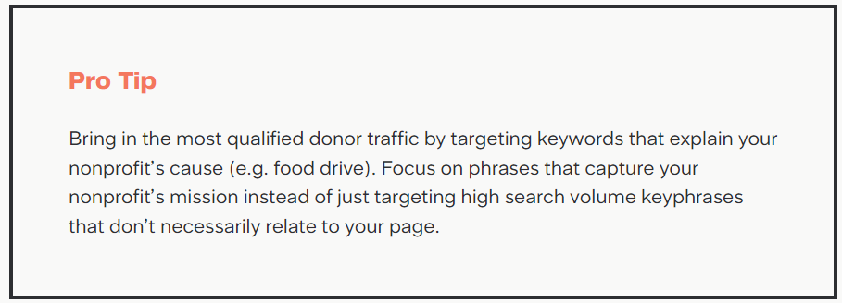
El SEO y el Tercer Sector
Atrae el tráfico de donantes más calificado dirigiéndote a palabras clave que expliquen la causa de tu país sin fines de lucro (por ejemplo, colecta de alimentos). Concéntrese en frases que capturen la misión de su organización sin fines de lucro en lugar de solo apuntar a frases clave de alto volumen de búsqueda que no necesariamente se relacionan con su página.

Slide 112
SEO – Mejores prácticas
Las mejores prácticas de SEO son un conjunto de tareas diseñadas para ayudar a mejorar la clasificación de un sitio web en los motores de búsqueda. Las mejores prácticas comunes de optimización de motores de búsqueda incluyen la optimización en el sitio, la investigación de palabras clave y la creación de vínculos de retroceso a un sitio.
Hay un millón de cosas que puede hacer para obtener clasificaciones más altas en Google, que incluyen: estrategias y técnicas avanzadas de SEO.

Slide 113
Los principales pasos para crear una estrategia SEO efectiva en 2022
Paso 1: Crear una lista de palabras clave
Paso 2: Analiza la primera página de Google
Paso 3: Crea algo diferente o mejor
Paso 4: Añade un gancho
Paso 5: Optimizar para SEO en la página

Slide 114
Los principales pasos para crear una estrategia SEO efectiva en 2022
Paso 6: Optimizar para la intención de búsqueda
Paso 7: Concéntrate en el diseño de contenido
Paso 8: Crea enlaces a tu página
Paso 9: Mejora y actualiza tu contenido

Slide 115
Cómo medir el rendimiento y los resultados de SEO
Los números son el primer paso para evaluar el rendimiento de su estrategia de SEO.
Hay cientos de métricas que puedes rastrear. Google utiliza más de 200 factores de clasificación en su algoritmo.

Slide 116
Cómo medir el rendimiento y los resultados de SEO
Algunos ejemplos son:
Tráfico orgánico
Clasificación de palabras clave
Visibilidad SERP
Tasa de clics (CTR)
Tasa de rebote
Autoridad del sitio web a lo largo del tiempo

Slide 117
Cómo medir el rendimiento y los resultados de SEO
Ejemplos:
Backlinks
Velocidad de página
Tiempo dedicado a la página
Tasa de conversión
¿Cuánto tiempo se tarda en ver los resultados de SEO?

Slide 118
Actividad - Herramientas
Answer The Public
Woorank’s SEO & Website Analysis Tool
Animalz Revive
CanIRank
Google’s Mobile-Friendly Test
25 Best Free SEO Tools (2022):

Slide 119
Actividad - Herramientas
Seed Keywords
Exploding Topics
Seobility
Ubersuggest
BROWSEO
25 Best Free SEO Tools (2022) (Cont.):

Slide 120
Actividad - Herramientas
Detailed.com
Google Search Console
SERPerator
Screaming Frog
Google Analytics
25 Best Free SEO Tools (2022)(Cont.):

Slide 121
Actividad - Herramientas
Reddit Keyword Research Tool
Yoast WordPress Plugin
Panguin Tool
Wordtracker Scout
Lipperhey
25 Best Free SEO Tools (2022)(Cont.):

Slide 122
Actividad - Herramientas
Bing Webmaster Tools
Dareboost
Siteliner
KWFinder
People Also Ask
25 Best Free SEO Tools (2022)(Cont.):

Slide 123
Actividad - Herramientas
25 Best Free SEO Tools (2022)(Cont.):
Fuente: https://backlinko.com/best-free-seo-tools
Bonus #1. Bulk Google Rank Checker
Bonus #2. LSI Graph

Slide 124
Actividad - Herramientas
Ejercicio 1:
Utilice cualquiera de los muchos verificadores de SEO gratuitos para ver cómo califica el sitio web de su organización y sugiera algunas mejoras.
Tip: ¿Cómo funciona un verificador SEO?
El verificador SEO de Seobility rastrea la URL que ingresa, de manera similar a cómo funcionan los motores de búsqueda.

Slide 125
Actividad - Herramientas
Tip: ¿Cómo funciona un verificador SEO?
Luego, la página se verifica con más de 200 criterios relevantes para SEO: metainformación, calidad de la página, estructura del sitio y otros.
En función del rendimiento de su sitio web con respecto a estos criterios, se calcula una puntuación SEO individual y se muestra junto con una lista completa de los errores encontrados en su sitio.

Slide 126
Estudio de casos
El poder del contenido SEO moderno: un estudio de caso sin fines de lucro
Este ejemplo se centra en el tráfico orgánico y cómo esto se tradujo en crecimiento económico y sostenible para la organización.

Slide 127
Estudio de casos
El caso de Texas Adoption Center y LOCAL SEO
Texas Adoption Center es una organización sin fines de lucro en Round Rock, Texas. Uno de los principales desafíos a los que se enfrentó fue cómo competir en línea con el resto del mercado.
La solución fue proporcionada por una campaña de SEO local que ayudó al Centro de Adopción de Texas a desarrollar páginas de destino optimizadas y publicaciones de blog dirigidas a palabras clave locales.

Slide 128
Estudio de casos
El caso de estudio del Search Engine Optimization sin fines de lucro
SEO Design Chicago ayudó a una agencia nacional sin fines de lucro proporcionándoles un nuevo sitio web de WordPress junto con servicios de SEO.
También los ayudamos con contenido único y recién creado para promover sus proyectos y oportunidades.

Slide 129
Preguntas de reflexión
¿Qué es SEO? ¿Mi negocio necesita SEO? ¿Cómo funciona el SEO? ¿Cómo puedo encontrar las palabras clave que la gente está buscando para encontrar negocios como el mío?
¿Por qué el ranking de mi sitio web no está en Google? ¿Por qué ha disminuido mi tráfico orgánico? ¿Qué es una penalización de Google? ¿Cuánto tiempo se tarda en clasificar en Google?

Slide 130
Preguntas de reflexión
¿Cuáles son los factores de clasificación más importantes de Google? ¿Debo hacer SEO, publicar anuncios PPC o ambos? ¿Las redes sociales ayudan a aumentar el rango de mi sitio web?

Slide 131
Preguntas técnicas adicionales
¿Cuál es la diferencia entre SEO on-page y SEO técnico?
¿Cómo puedo encontrar errores técnicos de SEO?

Slide 132
Preguntas sobre marketing de contenidos
¿Qué longitud debe tener una página de contenido?
¿Cómo creo contenido amigable para SEO?
¿El contenido duplicado daña el ranking de su sitio web?

Slide 133
Preguntas sobre la Construcción de enlaces
¿Qué es la construcción de enlaces?
¿Cómo consigo que otros sitios se vinculen al mío?
¿Debo centrarme en obtener más enlaces?
¿Es cierto que puedo comprar enlaces?

Slide 134
Preguntas sobre Construcción de enlaces (Link Building)
¿Qué es el PageRank?
¿Cómo analizo el perfil de enlace de mi competidor?

Slide 135
Píldoras de aprendizaje
"La optimización de motores de búsqueda (SEO) consiste en herramientas que optimizan las páginas web para que puedan posicionarse más claramente en la lista de resultados". Verdadero o falso?
Verdadero
Falso

Slide 136
Píldoras de aprendizaje
"La optimización de motores de búsqueda (SEO) consiste en herramientas que optimizan las páginas web para que puedan posicionarse más claramente en la lista de resultados". Verdadero o falso?
Verdadero
Falso

Slide 137
Píldoras de aprendizaje
¿Cuál de los siguientes no es un componente de SEO?
Significado de su consulta Usabilidad de las páginas web Extensiones de dominio Contexto y configuración

Slide 138
Píldoras de aprendizaje
¿Cuál de los siguientes no es un componente de SEO?
Significado de su consulta Usabilidad de las páginas web Extensiones de dominio Contexto y configuración
La mayoría de los usuarios de Internet están familiarizados con .com extensiones de sitios web y, posiblemente, no harán clic en .biz u otros nombres de dominio genéricos. Sin embargo, si un sitio web tiene un nombre de dominio geográficamente caracterizado, como .uk, y la mayoría de los usuarios finales se encuentran en el Reino Unido, el sitio web puede obtener más tráfico de búsqueda que un sitio web con una extensión de dominio reconocida mundialmente como .com.

Slide 139
Píldoras de aprendizaje
Ponga los siguientes pasos para crear una estrategia de SEO efectiva en el orden correcto:
Crea algo diferente o mejor | Optimizar para la intención de búsqueda
Agregar un gancho | Mejora y actualiza tu contenido
Crear una lista de palabras clave | Optimizar para SEO en la página
Analiza la primera página de Google | Crea enlaces a tu página
Enfoque en el diseño de contenido

Slide 140
Píldoras de aprendizaje
Respuesta:
1. Crea tu lista de palabras clave
4. Añade un gancho
5. Optimiza para SEO en la página
6. Optimizar para la intención de búsqueda
7. Céntrate en el diseño de contenidos
8. Crea enlaces a tu página
9. Mejora y actualiza tu contenido
2. Analiza la primera página de Google
3. Crea algo diferente o mejor

Slide 141
Píldoras de aprendizaje
Seleccione los indicadores de rendimiento relevantes que se utilizan para monitorear los resultados de SEO:
Tráfico orgánico |  | Tiempo medio de resolución
Net Promoter Score |  | Participación en las redes sociales
Tasa de conversion |  | Backlinks
Tasa de abandono |  | Primer tiempo de respuesta
Calificación de palabras clave |  | Porcentaje de clics
Trabajos atrasados |  | Índice de rendimiento de costos

Slide 142
Píldoras de aprendizaje
Seleccione los indicadores de rendimiento relevantes que se utilizan para monitorear los resultados de SEO:
Tráfico orgánico |  | Tiempo medio de resolución
Net Promoter Score |  | Participación en las redes sociales
Tasa de conversion |  | Backlinks
Tasa de abandono |  | Primer tiempo de respuesta
Calificación de palabras clave |  | Porcentaje de clics
Trabajos atrasados |  | Índice de rendimiento de costos

Slide 143
Píldoras de aprendizaje
Enumere 5 ejemplos de herramientas de SEO en línea efectivas y gratuitas.

Slide 144
Píldoras de aprendizaje
Cualquiera de las 5 opciones a continuación son correctas:
Answer The Public | Exploding Topics | Google Search Console | Wordtracker Scout | People Also Ask
Woorank’s SEO & Website Analysis Tool | Seobility | SERPerator | Panguin Tool | KWFinder
Animalz Revive | Ubersuggest | Screaming Frog | Yoast WordPress Plugin | Bonus #1. Bulk Google Rank Checker
CanIRank | BROWSEO | Google Analytics | Bing Webmaster Tools | Bonus #2. LSI Graph
Google’s Mobile-Friendly Test | Detailed.com | Reddit Keyword Research Tool | Dareboost
Seed Keywords | Lipperhey | Siteliner | People Also Ask

Slide 145
04
Cloud

Slide 146
Nube: aprenda a administrar el uso de la computación en la nube de manera efectiva
La gestión de la nube se refiere al ejercicio del control sobre los recursos y servicios de infraestructura de nube pública, privada e híbrida.
La gestión exitosa de la computación en la nube puede aumentar el rendimiento, la confiabilidad, la contención de costos y la sostenibilidad ambiental de una empresa.

Slide 147
Tareas de gestión en la nube
El proveedor de la nube realiza una serie de tareas para garantizar un uso suficiente de los recursos de la nube:
Copia de seguridad de los sistemas de auditoría
Flujo de datos del sistema
Conocimiento y soluciones de bloqueo de proveedores
Conocer los procedimientos de seguridad del proveedor

Slide 148
Tareas de gestión en la nube
El proveedor de la nube realiza una serie de tareas para garantizar un uso suficiente de los recursos de la nube:
Supervisión de las capacidades de planeación y escalado de la capacidad
Supervisar el uso del registro de auditoría
Pruebas y validación de soluciones

Slide 149
Gestión de la nube vs Computación en la nube
La gestión de la nube no es computación en la nube; Las nubes son grupos de recursos virtuales, almacenamiento, aplicaciones, servicios que son administrados por un software para que se pueda acceder a los recursos bajo demanda.
La computación en la nube es el acto de ejecutar cargas de trabajo dentro de las nubes, que son entornos de TI que abstraen, agrupan y comparten recursos escalables a través de una red.

Slide 150
Gestión de la nube vs Computación en la nube
La administración de la nube es una combinación de software, automatización, políticas, gobierno y personas que determinan cómo están disponibles esos servicios de computación en la nube.

Slide 151
El papel de una plataforma de gestión en la nube
Integración con TI existente
Automatice las tareas manuales
Visualice los costes
Ser accesible a través de Internet
Admite entornos de nube híbrida y multinube

Slide 152
¿Qué es la computación en la nube?
La computación en la nube es una forma de computación en la que las redes, el almacenamiento de datos, las aplicaciones, las herramientas de seguridad y desarrollo se habilitan a través de Internet, a diferencia de una computadora local o un servidor local en su organización.
El campo de la computación en la nube ha estado creciendo rápidamente durante años, a medida que más empresas buscan trabajar de forma remota, aumentar la eficiencia a través de la automatización y ahorrar dinero en infraestructura de TI.

Slide 153
¿Qué es la computación en la nube?
Según un informe de 2021 de Gartner, se proyecta que el gasto global de los usuarios finales en servicios de nube pública crecerá un 23,1% en 2021 a $ 332.3 mil millones, frente a $ 270 mil millones.

Slide 154
Tipos de Cloud Computing
Infraestructura como servicio (IaaS)
Plataforma como servicio (PaaS)
Software como servicio (SaaS)

Slide 155
Tareas de gestión en la nube
Pasos sencillos para comenzar:
Migración piloto de correo electrónico de Office 365
Usar Microsoft Outlook
Multi-Factor Authentication (MFA) Jumpstart

Slide 156
Tareas de gestión en la nube
Pasos sencillos para comenzar:
Protección avanzada contra amenazas (ATP)
Uso de Dropbox y/o OneDrive
Realice un seguimiento de su donante con el uso de un CRM (es decir, Salesforce o Dynamics 365)

Slide 157
Cloud Computing y el Tercer Sector
Puede comenzar con lo siguiente:
Migración piloto de correo electrónico de Office 365
Multi-Factor Authentication (MFA) Jumpstart
Protección avanzada contra amenazas (ATP)

Slide 158
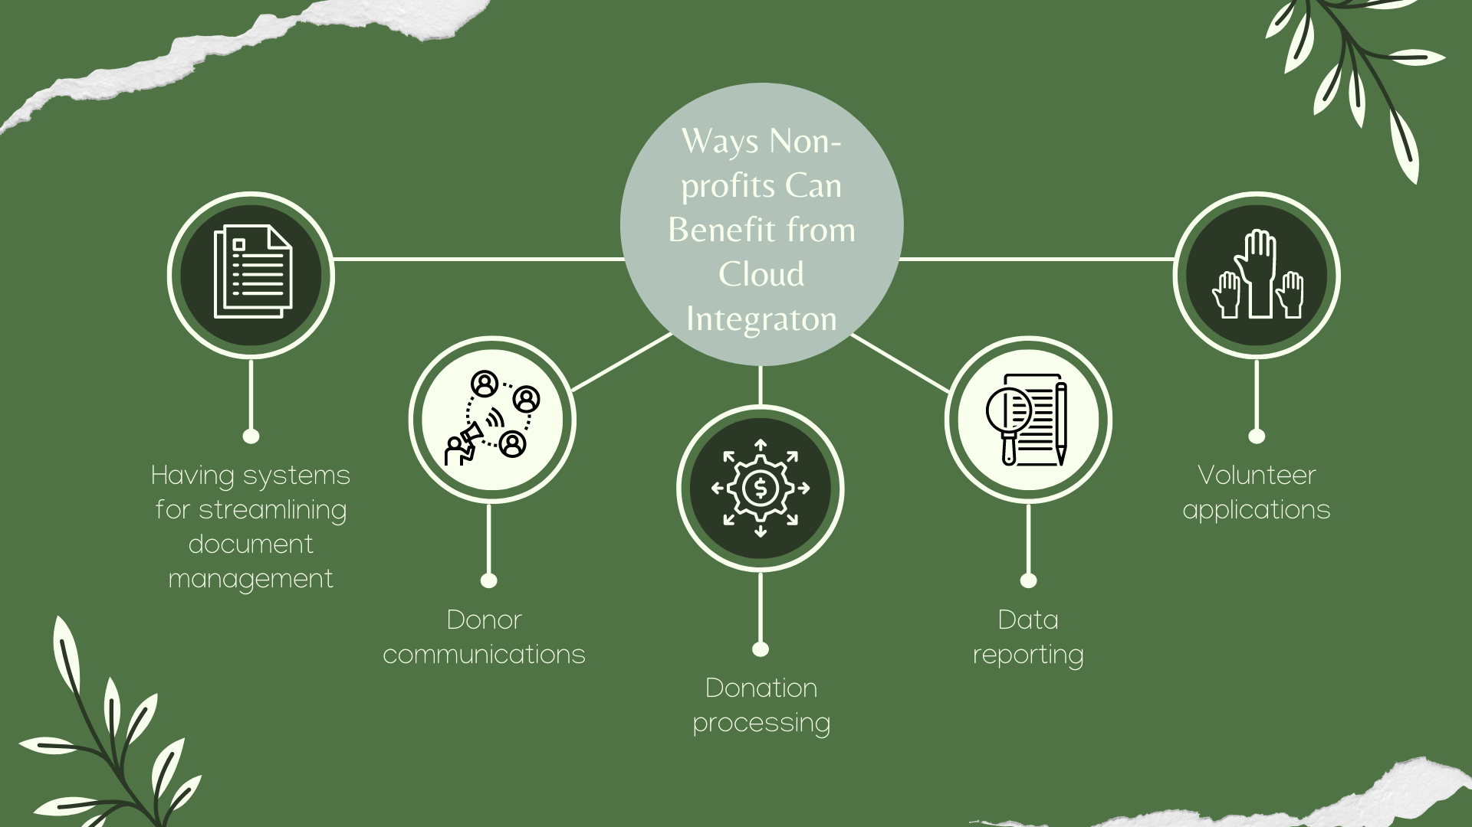
Notes:
Habría que traducir en el diseño si tenemos acceso

Slide 159
Seis formas en que la tecnología basada en la nube puede transformar las organizaciones sin fines de lucro
Respuesta rápida e innovación Rentabilidad Escalabilidad eficiente Capacidades móviles y virtuales Acceso a big data Integraciones que rompen silos
Notes:
Read more at: https://www.rklcpa.com/six-ways-cloud-based-technology-can-transform-non-profit-organizations/

Slide 160
"Vive cada día como si tu vida acabara de comenzar".
Johann Wolfgang Von Goethe

Slide 161
Servicios de Google para organizaciones del tercer sector
Google for Non-profits es algo que puede obtener en más de 50 países, aunque el producto exacto que puede obtener varía según el país.
El primer paso es ver si su organización sin fines de lucro es elegible para el programa Google para organizaciones sin fines de lucro. (es decir, si tiene una organización educativa, podría ser mejor usar Google for Education).

Slide 162
Servicios de Google para organizaciones del tercer sector
Google’s YouTube: Puede enviar sus videos sin fines de lucro directamente a través de YouTube para obtener ayuda para conectarse con quienes promocionan su programa.
Este programa le permite colocar tarjetas especiales llamadas tarjetas "Link Anywhere" para permitirle enviar visitantes directamente a su sitio sin fines de lucro.
Google Ad Grants: Esta opción puede ayudarle a llegar a personas de todo el mundo con el mensaje de su organización.

Slide 163
Servicios de Google para organizaciones del tercer sector
Google Ad Grants:
Si califica, terminará con un presupuesto publicitario manejado por una subvención que lo hace para que pueda crecer y encontrar más personas que lo apoyen sin tener que recurrir demasiado a su propio dinero y recursos internos.

Slide 164
Los beneficios de la nube múltiple para organizaciones sin fines de lucro
Los beneficios de costo, seguridad y agilidad de trabajar en múltiples nubes pueden dar a las organizaciones sin fines de lucro una ventaja, pero solo si lo implementan de manera efectiva.
Por qué las organizaciones sin fines de lucro pueden encontrar que la nube múltiple es una buena opción: las organizaciones sin fines de lucro pueden estar familiarizadas con la administración de datos utilizando la nube híbrida, que separa los datos en una nube pública de los datos administrados a través de un centro de datos en el sitio.

Slide 165
Los beneficios de la nube múltiple para organizaciones sin fines de lucro
Consideraciones de múltiples nubes para organizaciones sin fines de lucro: Si bien un enfoque de múltiples nubes puede verse potencialmente como un ahorro de costos, también puede crear complejidades significativas para las organizaciones si no se administra adecuadamente.
Cómo administrar entornos multinube: Los desafíos de un entorno multinube pueden ser mucho para una organización sin fines de lucro, pero gran parte de lo que hará que la nube múltiple funcione para su organización sin fines de lucro se reduce al enfoque.

Slide 166
Los beneficios de la nube múltiple para organizaciones sin fines de lucro
En 2020, los servicios en la nube ocuparon un lugar central a medida que todo el mundo cambió a trabajar de forma remota. El término servicios en la nube abarca muchos tipos diferentes de tecnología, plataformas y aplicaciones.
En pocas palabras, la computación en la nube es la entrega de servicios de TI a través de Internet. Por lo tanto, pasar a una solución de TI basada en la nube significa alejarse de un servidor local tradicional.

Slide 167
Los beneficios de la nube múltiple para organizaciones sin fines de lucro
Independientemente de si su organización es una organización sin fines de lucro, una pequeña empresa o una empresa global, existen algunos beneficios comunes de las soluciones de TICs basadas en la nube. Estos incluyen:
Seguridad
Colaboración
Accesibilidad
Rentabilidad

Slide 168
Los beneficios de la nube múltiple para organizaciones sin fines de lucro
El elemento desconocido en torno a los servicios en la nube para organizaciones sin fines de lucro es a menudo la mayor barrera para que las organizaciones adopten el cambio.

Slide 169
Instalar y configurar Microsoft Cloud para organizaciones sin ánimo de lucro
Microsoft Cloud para organizaciones sin ánimo de lucro incluye soluciones basadas en capacidades de Microsoft Dynamics 365, Microsoft Power Platform, Microsoft 365, Microsoft Azure y LinkedIn.
Estas soluciones se implementan en el Centro de soluciones en la nube de Microsoft, que proporciona un lugar central para implementar soluciones en la nube del sector de Microsoft, incluidas las soluciones que forman parte de Microsoft Cloud para organizaciones sin ánimo de lucro.

Slide 170
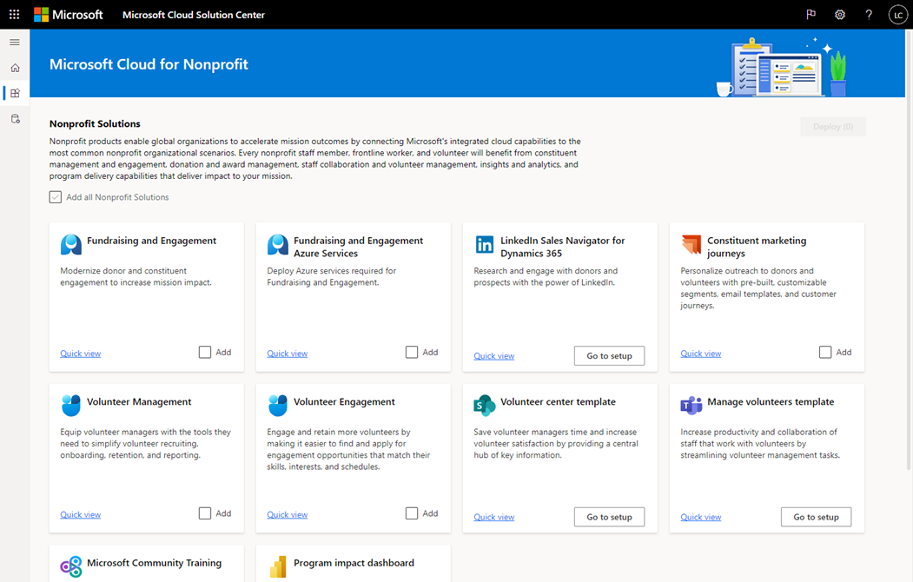

Slide 171
Migración a la computación en la nube para organizaciones sin fines de lucro
Implicaciones de pasarse a la nube:
Aunque registrarse en servicios en la nube puede ser un proceso bastante simple, la transición de las operaciones de una organización a la nube rara vez es sencilla.
Así como elegir software y servicios tradicionales requiere un proceso deliberativo, pasar a la nube y expandir el uso de SaaS también requiere una estrategia y un plan tecnológicos.

Slide 172
Migración a la computación en la nube para organizaciones sin fines de lucro
Hacer el trabajo para el Traslado
Al igual que con cualquier proyecto de transformación de TI, pasar a la nube requiere una cantidad significativa de planificación y consideración.
Independientemente de si se mueven los datos y aplicaciones existentes a la nube o se implementan nuevos datos y aplicaciones en la nube, una organización debe comenzar por evaluar su infraestructura y necesidades actuales, seleccionar las opciones de nube y estructurar los datos de la organización.

Slide 173
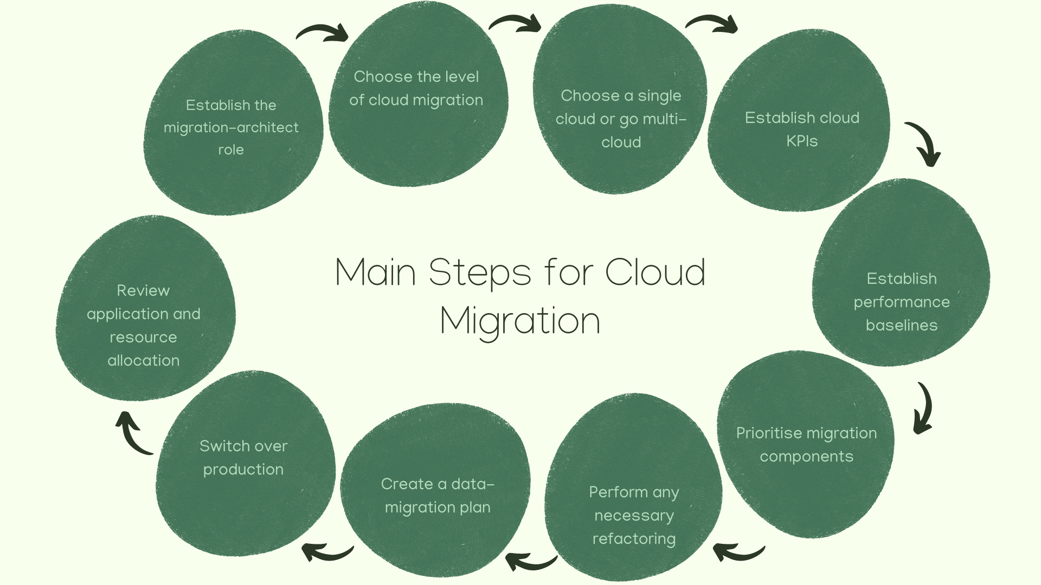
Notes:
Read more about each step at: https://newrelic.com/blog/best-practices/cloud-migration-checklist

Slide 174
"El éxito es la suma de pequeños esfuerzos, repetidos día tras día".
Robert Collier

Slide 175
Amazon Web Services (AWS) para organizaciones del tercer sector
Amazon Web Services (AWS) está dedicado a un mundo donde cada persona tiene la oportunidad de vivir una vida digna en un planeta saludable. Decenas de miles de organizaciones sin fines de lucro y no gubernamentales de todo el mundo utilizan AWS para aumentar su impacto y objetivos de misión avanzados.
Ya sea que esté trabajando para mejorar el rendimiento de los sitios web orientados a donantes, mejorar las prácticas de datos a través de bases de datos y análisis administrados, impulsar la investigación a través del aprendizaje automático o mejorar el monitoreo remoto con Internet de las cosas (IoT), AWS está aquí para ayudarlo.

Slide 176
El modelo de "trabajo desde todas partes"
La pandemia ha acelerado las tendencias hacia un modelo de trabajo desde cualquier lugar.
Si bien las empresas acomodan a los trabajadores remotos, también deben ajustar los flujos de trabajo in situ a las nuevas realidades.
La toma de decisiones de TI debe involucrar a más partes interesadas en un entorno de trabajo híbrido.

Slide 177
El modelo de "trabajo desde todas partes"
Para obtener más información, puede ver un webcast con:
Jorge Perez, Vice President, North America Client Solutions Group, Dell Technologies
Josh Benson, IT Manager, North Valley Health Center
Quinn Chapman, Account Manager, Healthcare, CDW•G
Keara Dowd, Editor, BizTech; Host, CDW Tech Talk Series

Slide 178
Planificación estratégica para organizaciones sin fines de lucro
Un proceso de planificación estratégica identifica las estrategias que mejor permitirán a una organización sin fines de lucro avanzar en su misión. Muchas organizaciones sin fines de lucro comienzan el proceso identificando las fortalezas, debilidades, oportunidades y amenazas de la organización sin fines de lucro, en lo que comúnmente se llama un análisis "DAFO".
Tip: Observar los factores externos e internos (como la capacidad del personal de su propia organización sin fines de lucro para lograr sus objetivos) también es muy importante.

Slide 179
Planificación estratégica para organizaciones sin fines de lucro
Consejos de práctica:
Una buena manera de mantener comprometida a la junta directiva de su organización sin fines de lucro, es vincular las iniciativas estratégicas de la organización sin fines de lucro a la agenda de las reuniones de la junta e incluir una breve discusión sobre alguna parte de las direcciones estratégicas de la organización sin fines de lucro en la agenda de cada reunión de la junta.
Las preguntas para hacer incluyen: "¿Esa iniciativa estratégica sigue siendo relevante?" y, "¿Son las prioridades (o tácticas) que identificamos anteriormente las correctas para el futuro próximo?"

Slide 180
Planificación estratégica para organizaciones sin fines de lucro
Herramientas
Ejemplo de agenda estrátegica para una reunión de Dirección
Ejemplo Cronograma para la planificación estratégica (Washington non-profits)
Cree un plan estratégico para su organización sin fines de lucro (NOLO)

Slide 181
Planificación estratégica para organizaciones sin fines de lucro
Recursos:
The Strategic Plan is Dead: Long Live Strategy (Stanford Social Innovation Review)
The non-profit Strategy Revolution: Real-Time Strategic Planning in a Rapid-Response World (David La Piana)
What’s the difference between a business plan and a strategic plan for a non-profit?

Slide 182
Los desafíos que enfrentan los gerentes de organizaciones sin fines de lucro
Viabilidad financiera: Dado que las organizaciones sin fines de lucro no generan ingresos directamente, mantenerse sostenible es una preocupación número uno para los gerentes de la organización.
Reclutamiento y retención de talento: Es difícil atraer y mantener a bordo a compañeros de equipo calificados. Como resultado, en el mundo sin fines de lucro, tener responsabilidades fuera de la descripción de su trabajo es "la nueva normalidad".

Slide 183
Los desafíos que enfrentan los gerentes de organizaciones sin fines de lucro
Falta de herramientas de gestión de la organización: Pocas organizaciones tienen una infraestructura tecnológica lo suficientemente robusta como para apoyar plenamente los esfuerzos del equipo.
Legitimidad: Hay mucho escepticismo en torno a la caridad en estos días. Muchos apuntan al reportaje en The New York Time 2012 de una historia sobre orfanatos falsos en Haití. Tales escándalos hacen que sea más difícil para los gerentes de organizaciones sin fines de lucro involucrar a los partidarios.

Slide 184
Construyendo una estrategia tecnológica para organizaciones sin fines de lucro
Ser claro con los objetivos
Define tu público objetivo
Construya una infraestructura potente
Elija la herramienta adecuada
Supervise el éxito

Slide 185
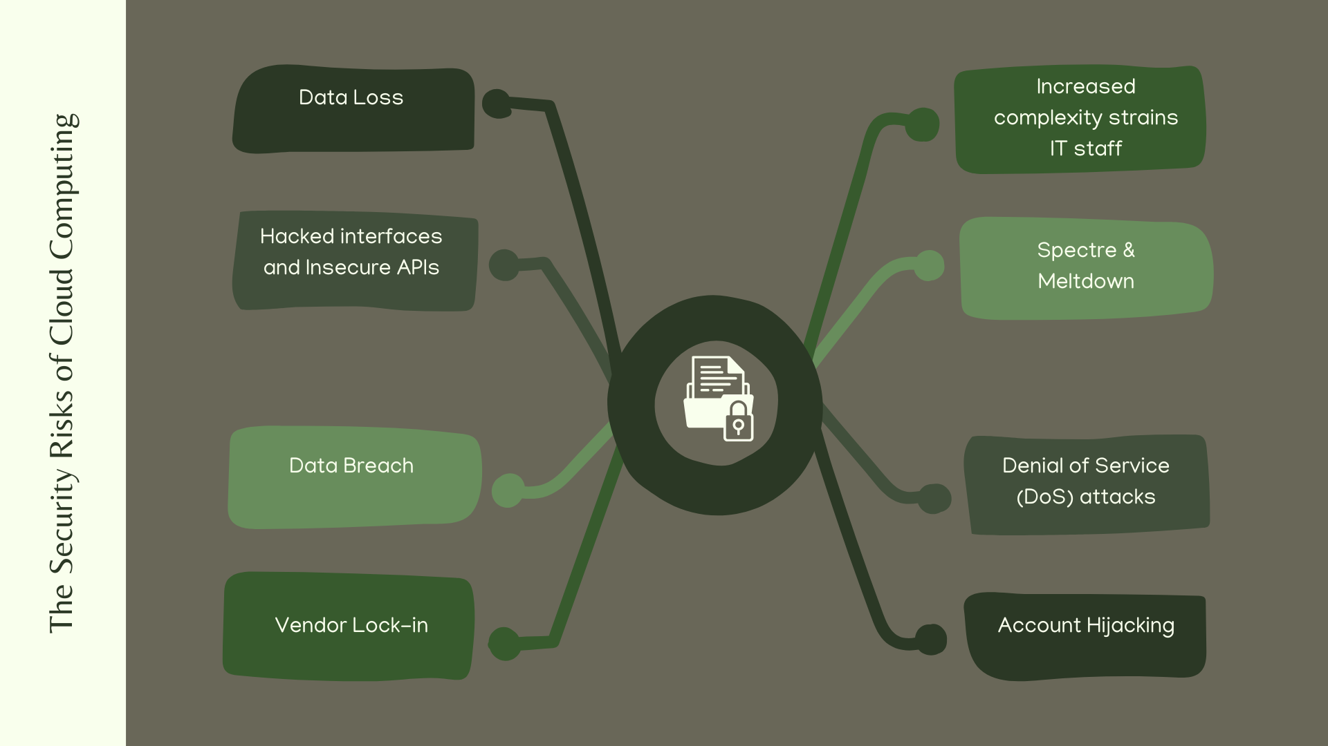

Slide 186
Conceptos básicos de la nube para organizaciones sin fines de lucro y bibliotecas
En 2012, una encuesta de TechSoup concluyó que la mayor barrera para la adaptación de los servicios en la nube para las ONG es la falta de conocimiento.
Cuando TechSoup encuestó a ONG, organizaciones sin fines de lucro y organizaciones benéficas de todo el mundo en 2012, descubrimos que la falta de conocimiento era la mayor barrera para adoptar servicios en la nube.

Slide 187
Actividad
Actividad 1 – “Make-a-Map”:
Haga un mapa conceptual que identifique los beneficios y desventajas de usar y almacenar datos de la nube.

Slide 188
Estudio de casos
El Caso Application Suite Migration :
Una organización sin ánimo de lucro se propuso modernizar el conjunto de aplicaciones con informática sin servidor y otras innovaciones que se encuentran en las ofertas de plataforma como servicio (PaaS) de Azure.
BrainScale actualizó la infraestructura de la organización sin ánimo de lucro para refactorizar de la aplicación web IAAS a un servicio de aplicaciones PaaS de Azure.

Slide 189
Estudio de casos
Cómo se utiliza AWS para trasladar el servidor de una organización sin ánimo de lucro a la nube:
El primer paso emprendido por D.A.R.E. para migrar su servidor a la nube era comprender los obstáculos existentes de adentro hacia afuera.
En este caso de estudio, verá cómo analizamos los desafíos a los que se enfrenta el cliente.

Slide 190
Estudio de casos
El Caso de Cambodian Children's Fund :
El Cambodian Children’s Fund contaba con un software financiero desbordado. Siempre estaban con tres semanas de retraso en sus finanzas y esto conducía a un desperdicio de recursos y malos informes / métricas.
Por lo tanto, the Cambodian Children’s Fund necesitaba una solución de contabilidad basada en la nube.

Slide 191
Preguntas de reflexión
¿Qué es la computación en la nube?
¿La computación en la nube es lo mismo que el software como servicio?
¿Qué tipos de servicios están disponibles a través del modelo de computación en la nube?
¿Qué tipos de aplicaciones se pueden ejecutar en la nube?

Slide 192
Preguntas de reflexión
¿Mi organización necesitará contratar más personal de TI para manejar la transición a la computación en la nube?
¿Cuáles son los beneficios de la computación en la nube?
¿Cuáles son los riesgos de la computación en la nube?
¿Es segura la nube?

Slide 193
Píldoras de aprendizaje
La gestión de la nube se puede definir como:
Una forma de computación en la que las herramientas de software se habilitan a través de Internet. La combinación de software, automatización, políticas y gobernanza que determinan el tipo de servicios en la nube disponibles. Una forma de computación que puedes conseguir en más de 50 países. Aplicaciones informáticas híbridas dentro de los sistemas de software de Microsoft.

Slide 194
Píldoras de aprendizaje
La gestión de la nube se puede definir como:
Una forma de computación en la que las herramientas de software se habilitan a través de Internet. La combinación de software, automatización, políticas y gobernanza que determinan el tipo de servicios en la nube disponibles. Una forma de computación que puedes conseguir en más de 50 países. Aplicaciones informáticas híbridas dentro de los sistemas de software de Microsoft.
.
La gestión de la nube se trata del ejercicio del control sobre los recursos y servicios de infraestructura de nube pública, privada e híbrida.

Slide 195
Píldoras de aprendizaje
Un recurso en la nube que no está disponible por un proveedor de nube de IaaS sería:
Copia de seguridad de los sistemas de auditoría Conocimiento y soluciones de bloqueo de proveedores Planeación de capacidades y planeación de capacidades de escalado Seguridad de las aplicaciones

Slide 196
Píldoras de aprendizaje
Un recurso en la nube que no está disponible por un proveedor de nube de IaaS sería:
Copia de seguridad de los sistemas de auditoría Conocimiento y soluciones de bloqueo de proveedores Planeación de capacidades y planeación de capacidades de escalado Seguridad de las aplicaciones
Como mínimo, el proveedor de nube IaaS (Infrastructure as a Service) es responsable de proteger la infraestructura que ejecuta todos los servicios ofrecidos en la nube. Sin embargo, la organización es la única responsable de la seguridad del sistema operativo y de las aplicaciones, incluidos los controles para garantizar la privacidad, la protección y el cifrado de los datos.

Slide 197
Píldoras de aprendizaje
"El procesamiento de donaciones es una forma en que las organizaciones sin fines de lucro pueden beneficiarse de la integración en la nube". Verdadero o falso?
Verdadero
Falso

Slide 198
Píldoras de aprendizaje
"El procesamiento de donaciones es una forma en que las organizaciones sin fines de lucro pueden beneficiarse de la integración en la nube". Verdadero o falso?
Verdadero
Falso

Slide 199
Píldoras de aprendizaje
Enumere 4 formas en que la tecnología basada en la nube puede transformar las organizaciones sin fines de lucro

Slide 200
Píldoras de aprendizaje
Cualquiera de las 4 opciones a continuación son correctas:
Respuesta rápida e innovación | Capacidades móviles y virtuales
Rentabilidad | Acceso a big data
Escalabilidad eficiente | Integraciones que rompen silos

Slide 201
Píldoras de aprendizaje
Haz coincidir los siguientes servicios de Google para organizaciones del tercer sector con sus descripciones correctas:
Google for Non-profits
Este programa permite a la organización configurar tarjetas especiales de enlace en línea que envían a los visitantes directamente al sitio web de la organización.
Google’s YouTube
Este servicio ayuda a la organización a llegar a personas de todo el mundo con el mensaje global de la organización.
Google Ad Grants
El servicio exacto varía según la ubicación. La organización debe verificar su elegibilidad para este servicio.

Slide 202
Píldoras de aprendizaje
Haz coincidir los siguientes servicios de Google para organizaciones del tercer sector con sus descripciones correctas:
Google for Non-profits
Este programa permite a la organización configurar tarjetas especiales de enlace en línea que envían a los visitantes directamente al sitio web de la organización.
Google’s YouTube
Este servicio ayuda a la organización a llegar a personas de todo el mundo con el mensaje global de la organización.
Google Ad Grants
El servicio exacto varía según la ubicación. La organización debe verificar su elegibilidad para este servicio.

Slide 203
05
Metodologías ágiles

Slide 204
Metodologías ágiles
La metodología ágil es una forma simple e iterativa de convertir una idea con un montón de requisitos en una solución de software.
Utiliza planificación, comprensión, actualización, comunicación, desarrollo y entrega constantes como parte de un proceso ágil que se fragmenta en modelos separados.
Notes:
Source: https://jexo.io/blog/everything-you-need-to-know-about-agile-methodologies/

Slide 205
¿Qué es el software ágil?
Desarrollo ágil de software se refiere a un grupo de metodologías de desarrollo de software basadas en el desarrollo iterativo, donde los requisitos y las soluciones avanzan a través de la colaboración entre equipos multifuncionales autoorganizados.
Los métodos ágiles o procesos ágiles generalmente promueven un proceso disciplinado de gestión de proyectos que fomenta la inspección y adaptación frecuentes, el trabajo en equipo, la autoorganización y la responsabilidad.

Slide 206
¿Qué es el software ágil?
El desarrollo ágil se refiere a cualquier proceso de desarrollo que esté alineado con los conceptos del Manifiesto Ágil.
El Manifiesto fue desarrollado por un grupo de catorce figuras destacadas en la industria del software, y refleja su experiencia de qué enfoques funcionan y no funcionan para el desarrollo de software. Lee más sobre el Manifiesto Ágil.
¿Sabías que Agile también se puede aplicar a proyectos de hardware? Aprende sobre Agile for Hardware framework.

Slide 207
¿Qué es el software ágil?
¿Qué es Scrum?
Scrum es un subconjunto de Agile. Es un marco de proceso ligero para el desarrollo ágil, y el más utilizado.
Un “marco de proceso” es un conjunto particular de prácticas que deben seguirse para que un proceso sea coherente con el marco.
(Por ejemplo, el marco de proceso Scrum requiere el uso de ciclos de desarrollo llamados Sprints, el marco XP requiere programación por pares, etc.)

Slide 208
¿Qué es el software ágil?
“Lightweight” o “Peso Ligero” significa que la sobrecarga del proceso se mantiene lo más pequeña posible, para maximizar la cantidad de tiempo productivo disponible para realizar un trabajo útil.
¿Cuáles son los beneficios de Agile?
¿Cuáles son los requisitos de Scrum?
¿Cuáles son los roles de Scrum?
¿Cómo le ahorra dinero Agile?

Slide 209
Las metodologías ágiles
Hay más de 50 métodos ágiles para que los gerentes de proyectos mejoren la estructura en la forma en que entregan proyectos. Algunos ejemplos son:
Scrum
Kanban
Scrumban
Lean Development

Slide 211
Construyendo una organización ágil sin fines de lucro
Las organizaciones ágiles se las arreglan mejor
Su modelo operativo es el factor clave para un impacto continuo
Pensar y analizar globalmente, decidir localmente
Preparación sobre planificación
Confiar en los datos
Notes:
Read more at: https://mzninternational.com/2020/09/10/5-lessons-for-building-an-agile-non-profit-organisation/

Slide 212
¿Cómo ser ágil en una organización sin fines de lucro?
¿Agile es solo para proyectos de software?
Por supuesto, no lo es. Agile se ha vuelto muy popular en los últimos años y muchas organizaciones que no son de TICs son ágiles.
Preguntas a considerar:
¿Cuál es el significado de "ágil"?
¿Por qué se puso tan de moda?

Slide 213
¿Cómo ser ágil en una organización sin fines de lucro?
Piensa en tus principales objetivos a largo plazo y cómo alcanzarlos.
Designe metas más pequeñas y triunfos que motivarán a su equipo a tomar medidas.
Concéntrese solo en la tarea más importante, porque las metas más pequeñas tienen que acercarlo a lo principal. Así que todo lo que harás tiene que estar vinculado y tener características comunes.
Debe ser un plan simple y ambicioso con buenas posibilidades de éxito.

Slide 214
Los principios Agile
Individuos e interacciones sobre procesos y herramientas
Software de trabajo sobre documentación completa
Colaboración con el cliente en la negociación de contratos
Responder al cambio en lugar de seguir un plan

Slide 215
Consejos para organizaciones sin fines de lucro
Organiza tu trabajo en 1 o 2 semanas "Sprints". Recuerda tomártelo con calma y disfrutarlo. No necesitas darte prisa.
Ser capaz de cambiar y adaptarse a una nueva situación puede ser el mayor poder y fuerza de una organización sin fines de lucro.

Slide 216
Consejos para organizaciones sin fines de lucro
Agile le ayuda a organizar su trabajo, priorizar tareas, introducir medibilidad, responsabilidad y reglas claras:
Limite su jornada laboral
Lanzar reglas claras
Mira a través de la lente de otra persona

Slide 217
"Si no te gusta algo, cámbialo. Si no puedes cambiarlo, cambia la forma en que piensas al respecto".
Mary Engelbreit

Slide 218
Scrum Beyond Software: Cómo las ONG locales inspiran valores y principios humanos
Las interacciones humanas proporcionan un suelo fértil para enfoques modernos y dinámicos como Scrum y otros medios, para aportar agilidad a nuestro entorno.
Podemos muy bien redescubrir los fundamentos de las interacciones humanas, ya que han existido durante casi tanto tiempo como la humanidad misma: no solo nacieron en el contexto de la gestión avanzada de proyectos.

Slide 219
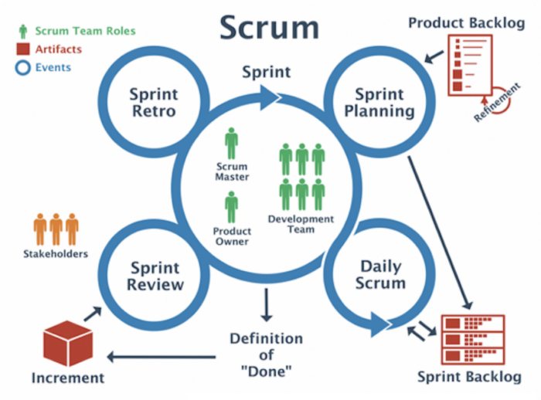

Slide 220
Scrum Beyond Software: Cómo las ONGs locales inspiran valores y principios humanos
Esta forma de trabajar, que es diferente de tantas ONG occidentales dedicadas al "desarrollo social", también incorpora algunos de los principios ágiles más importantes:
Satisfacción del cliente mediante la entrega temprana y continua de software valioso
Dar la bienvenida a los requisitos cambiantes, incluso en las últimas etapas de desarrollo
Entregar software que funcione con frecuencia (semanas en lugar de meses)

Slide 221
Scrum Beyond Software: Cómo las ONG locales inspiran valores y principios humanos
Principios Importantes de Agile:
Cooperación estrecha y diaria entre empresarios y desarrolladores
Los proyectos se construyen alrededor de individuos motivados, en quienes se debe confiar
La conversación cara a cara es la mejor forma de comunicación (co-ubicación)
El software de trabajo es la principal medida del progreso

Slide 222
Scrum Beyond Software: Cómo las ONG locales inspiran valores y principios humanos
Principios importantes de Agile:
Desarrollo sostenible, capaz de mantener un ritmo constante
Atención continua a la excelencia técnica y al buen diseño
La simplicidad, el arte de maximizar la cantidad de trabajo no realizado, es esencial
Las mejores arquitecturas, requisitos y diseños surgen de equipos autoorganizados

Slide 223
Scrum Beyond Software: Cómo las ONG locales inspiran valores y principios humanos
Principios Importantes de Agile:
Regularmente, el equipo reflexiona sobre cómo ser más efectivo y se ajusta en consecuencia:
Individuos e interacciones sobre procesos y herramientas
Software de trabajo sobre documentación completa

Slide 224
Scrum Beyond Software: Cómo las ONG locales inspiran valores y principios humanos
Principios Importantes de Agile:
Regularmente, el equipo reflexiona sobre cómo ser más efectivo y se ajusta en consecuencia:
Colaboración con el cliente en la negociación de contratos
Responder al cambio en lugar de seguir un plan

Slide 225
La futura ONG es ágil: un seminario web para explorar cómo las organizaciones se vuelven más ágiles

Slide 226
Servicios Agile para organizaciones sin fines de lucro
No importa cuál sea la causa, todas las empresas y organizaciones sin fines de lucro pueden beneficiarse de una entrega de productos más rápida, un equipo que puede adaptarse a los cambios y una comunicación equilibrada entre todas las partes interesadas.
Los servicios Agile puede ayudarlo a crear equipos multifuncionales, lo cúal es muy valioso cuando se trabaja con recursos limitados y administrar la toma de decisiones con principios ágiles entre los miembros de su equipo.

Slide 227
Los principales beneficios de la metodología ágil
Agile hoy se alza como uno de los enfoques más populares para la gestión de proyectos debido a su naturaleza flexible y progresiva:
Producto de calidad superior
Mejor control
Mejora de la previsibilidad del proyecto
Satisfacción del cliente
Reducción de riesgos
Notes:
Read more at: https://kissflow.com/project/agile/benefits-of-agile/

Slide 228
Los principales beneficios de la metodología ágil
Beneficios:
Mayor flexibilidad
Mejora continúa
Mejora de la moral del equipo
Métricas más relevantes
Notes:
Read more at: https://kissflow.com/project/agile/benefits-of-agile/

Slide 229
Prácticas ágiles esenciales para organizaciones sin fines de lucro
Solicite la opinión del equipo
Escuche a la base de miembros y la comunidad
Haz espacio para las conversaciones necesarias
Abraza la 'destrucción creativa'
Escuche activamente a sus clientes

Slide 230
Prácticas ágiles esenciales para organizaciones sin fines de lucro
Deshágase de las estructuras de liderazgo ineficaces
Fomentar la comunicación abierta
Revise su proceso de comunicación
Ten una idea clara de por qué existes
Adopte nuevas ideas para crear oportunidades

Slide 231
Prácticas ágiles esenciales para organizaciones sin fines de lucro
Comience cada día con tiempo de silencio
Comparta historias para fomentar la colaboración
Realizar revisiones posteriores a la acción
Sea un líder enseñable, promueva el aprendizaje

Slide 232
"El pesimista ve dificultades en cada oportunidad. El optimista ve oportunidades en cada dificultad".
Winston Churchill

Slide 233
Gestión de proyectos orientada a objetivos: adaptación de la metodología ágil a proyectos que no son de software
Hay muchas medidas de éxito, como lograr un objetivo, modificar un comportamiento o mantener un cambio. Tan crítico como el éxito es para cualquier organización, definirlo a menudo es más fácil que alcanzarlo.
Con muchos profesionales certificados en gestión de proyectos IT Agile, el equipo de consultoría multidisciplinario de P&N decidió investigar de primera mano cómo este método podría aplicarse más allá del desarrollo de software.

Slide 234
Gestión de proyectos orientada a objetivos: adaptación de la metodología ágil a proyectos que no son de software
Objetivos incrementales: La planificación se divide en objetivos más pequeños e incrementales. Para muchas organizaciones, esta estrategia requiere un cambio de mentalidad.
Un equipo debe pasar de "Queremos lograr X en un año" a "¿Cuáles son todos los pasos que tenemos que dar para lograr el resultado final?"
Las metas se establecen en términos de lo que razonablemente se puede lograr en un período más corto, llamado "sprint".

Slide 235
Gestión de proyectos orientada a objetivos: adaptación de la metodología ágil a proyectos que no son de software
Prioridades flexibles: Una cosa que separa a Agile de otros estilos de gestión de proyectos es un mayor enfoque en las personas que hacen el trabajo y cómo trabajan juntas.
Las prioridades no se establecen de arriba hacia abajo, ni se dictan únicamente por la cronología. El grupo de trabajo se reúne regularmente para establecer prioridades para cada sprint.
Esas prioridades pueden cambiar a medida que el proyecto avanza.

Slide 236
Gestión de proyectos orientada a objetivos: adaptación de la metodología ágil a proyectos que no son de software
Estudio de caso: ¿Puede la gestión ágil de proyectos ayudar a los equipos que no son desarrolladores?
El equipo de consultoría de P&N aplicó la metodología Agile internamente a un grupo de servicios al cliente.
El desafío era cómo un pequeño grupo de profesionales podía centrarse en iniciativas importantes para el éxito de todo el equipo mientras todos estaban muy ocupados haciendo su trabajo diario.

Slide 237
Gestión de proyectos orientada a objetivos: adaptación de la metodología ágil a proyectos que no son de software
Estudio de caso: ¿Puede la gestión ágil de proyectos ayudar a los equipos que no son desarrolladores?
El grupo se reunió con Sanders y aprendió los principios de la metodología ágil. Luego, identificaron e implementaron lo que funcionaría para su grupo, incluidas reuniones más cortas pero más frecuentes, reduciendo grandes objetivos a sprints manejables y creando un conjunto acordado de tareas y prioridades.

Slide 238
Gestión de proyectos orientada a objetivos: adaptación de la metodología ágil a proyectos que no son de software
Estudio de caso: ¿Puede la gestión ágil de proyectos ayudar a los equipos que no son desarrolladores?
Utilizando métodos ágiles, este equipo interno cumplió con todos sus objetivos establecidos en términos de desarrollo de negocios, servicio al cliente, contenido de marketing, reclutamiento y asociaciones.
Dos años después, el equipo sigue abordando nuevos proyectos utilizando el método ágil. Aumentaron los ingresos, transformaron sus comportamientos de logro de objetivos y sostuvieron el cambio.

Slide 239
Actividad
Ejercicio 1:
Explique el valor de la agilidad sobre la gestión de proyectos tradicional en el mercado actual que cambia rápidamente.
Ejercicio 2:
Enumere los cinco valores de Scrum y explique cómo se relacionan entre sí.

Slide 240
Estudio de casos
Taproot – Un estudio de caso sin fines de lucro en Agile:
En los últimos 6 años, el equipo sin fines de lucro de Taproot ha utilizado la metodología ágil para mantener los costos bajos mientras escala el impacto de una plataforma tecnológica innovadora.
Webinar con mejores prácticas: https://taprootfoundation.org/resources/webinar-a-non-profit-case-study-in-agile/

Slide 241
Estudio de casos
Scrum In Church – Salvando al mundo un equipo a la vez:
Scrum se implementó en organizaciones sin fines de lucro para romper los silos de conocimiento y actividad, fomentar la comunicación y la colaboración, mejorar el ambiente de trabajo y las relaciones personales, e impulsar una mayor velocidad y calidad en toda la organización.

Slide 242
Preguntas de reflexión
¿Qué es Agile?
¿Qué es Scrum?
¿Cuáles son los beneficios de Agile?
¿Cuáles son los requisitos de Scrum?

Slide 243
Preguntas de reflexión
¿Cuáles son los roles de Scrum?
¿Cuáles son algunas métricas ágiles que puedo usar para la generación de informes?
¿Cómo trato con equipos distribuidos en Agile?

Slide 244
Píldoras de aprendizaje
Las metodologías ágiles se pueden definir como:
Desarrollo de software basado en acciones iterativas de equipos autoorganizados y multifuncionales Un conjunto de prácticas que deben seguirse para seguir siendo coherentes con el Marco Ágil Un grupo de procesos que se mantienen lo más pequeños posible para maximizar el tiempo de productividad Planificación, comprensión, actualización, comunicación, desarrollo y entrega que forman parte de un proceso adaptable y modular

Slide 245
Píldoras de aprendizaje
Las metodologías ágiles se pueden definir como:
Desarrollo de software basado en acciones iterativas de equipos autoorganizados y multifuncionales Un conjunto de prácticas que deben seguirse para seguir siendo coherentes con el Marco Ágil Un grupo de procesos que se mantienen lo más pequeños posible para maximizar el tiempo de productividad Planificación, comprensión, actualización, comunicación, desarrollo y entrega que forman parte de un proceso adaptable y modular
Las metodologías ágiles promueven procesos de gestión de proyectos que fomentan el trabajo en equipo y la adaptación.

Slide 246
Píldoras de aprendizaje
"Hay más de 50 métodos ágiles disponibles para la gestión de proyectos". Verdadero o falso?
Verdadero
Falso

Slide 247
Píldoras de aprendizaje
"Hay más de 50 métodos ágiles disponibles para la gestión de proyectos". Verdadero o falso?
Verdadero
Falso

Slide 248
Píldoras de aprendizaje
¿Cuál de los siguientes no es un principio ágil?
Despliegue de individuos e interacciones en lugar de procesos y herramientas
Implementación de software de trabajo en lugar de documentación completa
Trabajar y producir más rápido en lugar de planificar más rápido
Responder al cambio en lugar de seguir un plan

Slide 249
Píldoras de aprendizaje
¿Cuál de los siguientes no es un principio ágil?
Despliegue de individuos e interacciones en lugar de procesos y herramientas
Implementación de software de trabajo en lugar de documentación completa
Trabajar y producir más rápido en lugar de planificar más rápido
Responder al cambio en lugar de seguir un plan
Las metodologías ágiles no solo consisten en trabajar y producir más rápido, sino también en planificar más rápido haciendo un uso inteligente de plantillas y programas en línea.

Slide 250
Píldoras de aprendizaje
Coloque los siguientes pasos de Scrum en su secuencia correcta:
Daily Scrum, Sprint Backlog, Sprint Planning, Increment, Sprint Review, Sprint Retro

Slide 251
Píldoras de aprendizaje
Respuesta:
Sprint Planning
Sprint Backlog
Daily Scrum
Increment
Sprint Retro
Sprint Review

Slide 252
Píldoras de aprendizaje
Enumera 5 prácticas ágiles esenciales para organizaciones sin fines de lucro:

Slide 253
Píldoras de aprendizaje
Cualquiera de las 5 opciones a continuación son correctas:
Solicite la opinión del equipo | Deshágase de las estructuras de liderazgo ineficaces
Escuche a la base de miembros y la comunidad | Fomentar la comunicación abierta
Haz espacio para las conversaciones necesarias | Revise su proceso de comunicación
Abraza la 'destrucción creativa' | Ten una idea clara de por qué existes
Escuche activamente a sus clientes | Adopte nuevas ideas para crear oportunidades
Comience cada día con tiempo de silencio | Comparta historias para fomentar la colaboración
Realizar revisiones posteriores a la acción | Sea un líder enseñable, promueva el aprendizaje

Slide 254
Trabajo individual
Por favor, agregue el ejercicio práctico sugerido, la preparación para la evaluación, otros estudios individuales.
Por ejemplo, el trabajo del curso para desarrollar e implementar un proyecto innovador con un enfoque basado en desafíos. Se recomienda desarrollar e implementar un proyecto innovador junto con las partes interesadas locales para abordar los desafíos locales (sección 2.3). Después de completar 6 módulos, los líderes de los TSO pudieron presentar sus proyectos de innovación para las partes interesadas (región / ciudad / industria). Estimulará la mentalidad de enfoque ascendente de los líderes de los TSO / gerentes / empleados TOP y fortalecerá la interacción, el compromiso y un efecto positivo en la comunidad local y regional.

Slide 255
06
Referencias

Slide 256
Referencias
https://biztechmagazine.com/article/2018/10/increasingly-non-profits-theres-bot
https://biztechmagazine.com/article/2021/07/how-non-profits-should-be-using-automation
https://institute.blackbaud.com/tippingpoint/
https://kissflow.com/workflow/process/

Slide 257
Referencias
https://www.2tolead.com/childrens-non-profit-organization-sees-advantages-of-digital-transformation-realized-case-study/
https://www.ada.cx/service-automation
https://www.bdo.com/blogs/non-profit-standard/july-2018/an-introduction-to-robotic-process-automation

Slide 258
Referencias
https://www.forbes.com/sites/forbesnon-profitcouncil/2021/11/29/lacking-resources-12-strategic-ways-non-profits-can-leverage-technology-to-help/?sh=ffcfae3766f9
https://www.hcltech.com/technology-qa/what-is-service-automation#:~:text=Service%20automation%20is%20the%20process,processes%2C%20tasks%20and%20business%20functions

Slide 259
Referencias
https://www.researchgate.net/profile/Chao-Guo-37/publication/325585674_Technology_in_non-profit_Organizations_and_Voluntary_Action/links/5cd8d5a6458515712
https://www.tibco.com/reference-center/what-is-process-automation

Slide 260
Referencias
https://www.hcltech.com/technology-qa/what-is-service-automation#:~:text=Service%20automation%20is%20the%20process,processes%2C%20tasks%20and%20business%20functions
https://www.imageapi.com/blog/workflow-automation-examples

Slide 261
Referencias
https://kissflow.com/workflow/bpm/business-process-automation/reasons-why-you-automate-your-business-process/
https://www.wispapp.com/blog/2017/04/18/efficient-onboarding-processes-for-new-employees-a-case-study-2/
https://www.ada.cx/service-automation

Slide 262
Referencias
https://www.forbes.com/sites/forbesnon-profitcouncil/2021/11/29/lacking-resources-12-strategic-ways-non-profits-can-leverage-technology-to-help/?sh=ffcfae3766f9
https://institute.blackbaud.com/tippingpoint/
https://www.bdo.com/blogs/non-profit-standard/july-2018/an-introduction-to-robotic-process-automation

Slide 263
Referencias
https://biztechmagazine.com/article/2021/07/how-non-profits-should-be-using-automation
https://biztechmagazine.com/article/2018/10/increasingly-non-profits-theres-bot
https://www.philanthropy.com/article/how-chatbots-are-helping-nonprofits-do-more-for-less/

Slide 264
Referencias
https://www.2tolead.com/childrens-non-profit-organization-sees-advantages-of-digital-transformation-realized-case-study/
https://www.prnewswire.com/news-releases/the-trevor-project-launches-new-ai-tool-to-support-crisis-counselor-training-301254382.html
https://34slpa7u66f159hfp1fhl9aur1-wpengine.netdna-ssl.com/wp-content/uploads/2014/05/Scrum-in-Church-Agile.pdf

Slide 265
Referencias
https://jexo.io/blog/everything-you-need-to-know-about-agile-methodologies
https://jexo.io/blog/everything-you-need-to-know-about-agile-methodologies
https://kissflow.com/project/agile/benefits-of-agile/
https://leadershiptribe.com/agile-non-profits

Slide 266
Referencias
https://medium.com/serious-scrum/scrum-beyond-software-how-local-ngos-inspire-human-values-and-principles-160c6451597f
https://mzninternational.com/2020/09/10/5-lessons-for-building-an-agile-non-profit-organisation/
https://searchsoftwarequality.techtarget.com/feature/Agile-basics-FAQ-Getting-started-with-Agile

Slide 267
Referencias
https://soldevelofoundation.org/how-to-be-agile-in-non-profits-organization/
https://taprootfoundation.org/resources/webinar-a-non-profit-case-study-in-agile/
https://www.cprime.com/resources/what-is-agile-what-is-scrum/
https://www.forbes.com/sites/forbesnon-profitcouncil/2021/12/07/14-essential-agile-practices-for-non-profit-organizations/?sh=2702b0675c6d

Slide 268
Referencias
https://www.pebbleroad.com/work/non-profit-agile-mindset
https://www.pncpa.com/insights/adapting-agile-methodology-non-software-projects/
https://www.youtube.com/watch?v=HCsmml0aIKE
https://jexo.io/blog/everything-you-need-to-know-about-agile-methodologies/

Slide 269
Referencias
https://www.cprime.com/resources/what-is-agile-what-is-scrum/
http://agilemanifesto.org/
https://www.agileforhardware.com/
https://jexo.io/blog/everything-you-need-to-know-about-agile-methodologies/

Slide 270
Referencias
https://mzninternational.com/2020/09/10/5-lessons-for-building-an-agile-non-profit-organisation/
https://soldevelofoundation.org/how-to-be-agile-in-non-profits-organization/
https://medium.com/serious-scrum/scrum-beyond-software-how-local-ngos-inspire-human-values-and-principles-160c6451597f
https://www.youtube.com/watch?v=HCsmml0aIKE

Slide 271
Referencias
https://leadershiptribe.com/agile-non-profits
https://kissflow.com/project/agile/benefits-of-agile/
https://www.forbes.com/sites/forbesnon-profitcouncil/2021/12/07/14-essential-agile-practices-for-non-profit-organizations/?sh=2702b0675c6d
https://www.pncpa.com/insights/adapting-agile-methodology-non-software-projects/

Slide 272
Referencias
https://taprootfoundation.org/resources/webinar-a-non-profit-case-study-in-agile/
https://34slpa7u66f159hfp1fhl9aur1-wpengine.netdna-ssl.com/wp-content/uploads/2014/05/Scrum-in-Church-Agile.pdf
https://charitydigital.org.uk/topics/how-to-ensure-you-collect-data-ethically-9433

Slide 273
Referencias
https://charitydigital.org.uk/topics/topics/top-5-lesser-known-benefits-of-crm-systems-for-smaller-charities-7023#:~:text=A%20CRM%20can%20improve%20the,likely%20to%20drive%20positive%20engagement
https://eprints.lancs.ac.uk/id/eprint/144684/1/IMR_paper_1_.pdf
https://instream.io/en/what-can-non-profit-organisations-gain-thanks-to-crm-system/

Slide 274
Referencias
https://www.adaptaconsulting.co.uk/case-study?case=8
https://www.adaptaconsulting.co.uk/PDF/Guide_CRM_Systems_Apr_2021/index
https://www.civilsociety.co.uk/voices/ned-nicol-crm-for-charities-six-steps-to-success.html
https://www.g2.com/categories/non-profit-crm

Slide 275
Referencias
https://www.researchgate.net/publication/282124862_Successful_Application_of_a_Customer_Relationship_Management_Program_in_a_non-profit_Organization
https://www.sciencedirect.com/science/article/abs/pii/S0040162521007095?dgcid=rss_sd_all
https://www.tutorialspoint.com/customer_relationship_management/crm_introduct

Slide 276
Referencias
https://www.youtube.com/watch?v=4OwKslFijPI
https://www.successwithcrm.com/ultimate-crm-faqs
https://biztechmagazine.com/article/2021/03/how-advanced-data-analytics-powers-organizations-missions
https://biztechmagazine.com/article/2021/11/benefits-crm-system-non-profits-perfcon

Slide 277
Referencias
https://www.tutorialspoint.com/customer_relationship_management/crm_introduct
https://instream.io/en/what-can-non-profit-organisations-gain-thanks-to-crm-system/
https://biztechmagazine.com/article/2021/11/benefits-crm-system-non-profits-perfcon

Slide 278
Referencias
https://www.salesforce.org/blog/what-is-a-donor-management-system/
https://associationsnow.com/2020/10/membership-software-what-associations-should-keep-in-mind/
https://www.civilsociety.co.uk/voices/ned-nicol-crm-for-charities-six-steps-to-success.html
https://events.charitydigital.org.uk/crm-ebook/

Slide 279
Referencias
https://www.adaptaconsulting.co.uk/PDF/Guide_CRM_Systems_Apr_2021/index
https://www.youtube.com/watch?v=4OwKslFijPI
https://www.adaptaconsulting.co.uk/PDF/Guide_CRM_Systems_Apr_2021/index

Slide 280
Referencias
https://charitydigital.org.uk/topics/how-to-ensure-you-collect-data-ethically-9433
https://www.adaptaconsulting.co.uk/case-study?case=8
https://biztechmagazine.com/article/2021/03/how-advanced-data-analytics-powers-organizations-missions
https://teamrubiconusa.org/

Slide 281
Referencias
https://www.researchgate.net/publication/282124862_Successful_Application_of_a_Customer_Relationship_Management_Program_in_a_non-profit_Organization
https://backlinko.com/advanced-seo
https://backlinko.com/best-free-seo-tools
https://backlinko.com/hub/seo/best-practices

Slide 282
Referencias
https://backlinko.com/seo-strategy
https://developers.google.com/amp/
https://developers.google.com/search/docs/advanced/structured-data/intro-structured-data
https://markitors.com/local-seo-case-study/

Slide 283
Referencias
https://seodesignchicago.com/case-studies/non-profit-search-engine-optimization-case-study/
https://www.classy.org/blog/7-seo-tips-non-profit-cant-afford-ignore/
https://www.linkedin.com/pulse/power-modern-seo-content-non-profit-case-study-alexis-wisniewski/
https://www.searchenginejournal.com/core-web-vitals/

Slide 284
Referencias
https://www.searchenginejournal.com/seo-guide/how-seo-works/
https://www.semrush.com/blog/seo-results/
https://www.classy.org/blog/7-seo-tips-non-profit-cant-afford-ignore/
https://www.searchenginejournal.com/core-web-vitals/
https://developers.google.com/amp/

Slide 285
Referencias
https://developers.google.com/search/docs/advanced/structured-data/intro-structured-data
https://backlinko.com/hub/seo/best-practices
https://backlinko.com/advanced-seo
https://backlinko.com/seo-strategy

Slide 286
Referencias
https://backlinko.com/seo-strategy#create-a-list-of-keywords
https://backlinko.com/seo-strategy#pageone
https://www.semrush.com/blog/seo-results/
https://backlinko.com/google-ranking-factors

Slide 287
Referencias
https://backlinko.com/best-free-seo-tools
https://www.linkedin.com/pulse/power-modern-seo-content-non-profit-case-study-alexis-wisniewski/
https://markitors.com/local-seo-case-study/

Slide 288
Referencias
https://aws.amazon.com/government-education/non-profits
https://biztechmagazine.com/article/2021/06/what-non-profits-can-gain-multicloud-environment
https://biztechmagazine.com/media/video/full-webcast-how-embracing-anywhere-helps-businesses-meet-workers-where-they-are
https://brainscale.com/case-studies/non-profit-foundation-case-study/
https://faas.bakertilly.com/case-study/cambodian-childrens-fund

Slide 289
Referencias
https://gadgets360.com/internet/news/g-suite-legacy-free-edition-transition-workplace-google-plan-may-july-1-discontinued-2718790
https://itsmartsolutions.com.au/blog/its-time-to-ditch-the-server-the-benefits-of-cloud-services-for-non-profits/
https://learning.candid.org/resources/blog/how-cloud-computing-is-breaking-down-barriers-for-global-ngos/
https://monday.com/blog/productivity/5-steps-to-build-a-tech-suite-for-your-non-profit/

Slide 290
Referencias
https://ok.com.au/cloud-computing-faq-frequently-asked-questions/
https://www.appliedi.net/blog/google-services-you-can-take-advantage-of-as-a-non-profit/
https://www.councilofnon-profits.org/tools-resources/strategic-planning-non-profits
https://www.ensync-corp.com/blog/digital-transformation-for-non-profits
https://www.javatpoint.com/security-risks-of-cloud-computing

Slide 291
Referencias
https://www.nten.org/wp-content/uploads/2020/02/Cloud-Computing-for-non-profits_-February-2020.pdf
https://www.proserveit.com/blog/cloud-computing-for-non-profits
https://www.snhu.edu/about-us/newsroom/stem/what-is-cloud-computing#:~:text=Cloud%20computing%20is%20a%20form,premise%20server%20in%20your%20organization.
https://www.techsoup.ca/content/4-ways-non-profits-can-leverage-cloud-technology-enhance-operations

Slide 292
Referencias
https://www.techsoup.org/support/articles-and-how-tos/what-are-the-benefits-and-drawbacks-of-cloud-computing
https://www.teqfocus.com/case-study/successful-migration-of-server/
https://www.gartner.com/en/newsroom/press-releases/2021-04-21-gartner-forecasts-worldwide-public-cloud-end-user-spending-to-grow-23-percent-in-2021
https://www.proserveit.com/blog/cloud-computing-for-non-profits

Slide 293
Referencias
https://www.techsoup.ca/content/4-ways-non-profits-can-leverage-cloud-technology-enhance-operations
https://www.rklcpa.com/six-ways-cloud-based-technology-can-transform-non-profit-organizations/
https://www.appliedi.net/blog/google-services-you-can-take-advantage-of-as-a-non-profit/
https://www.appliedi.net/blog/google-services-you-can-take-advantage-of-as-a-non-profit/

Slide 294
Referencias
https://biztechmagazine.com/article/2021/06/what-non-profits-can-gain-multicloud-environment
https://itsmartsolutions.com.au/blog/its-time-to-ditch-the-server-the-benefits-of-cloud-services-for-non-profits/
https://docs.microsoft.com/en-us/industry/non-profit/configure-cloud-for-non-profit
https://www.nten.org/wp-content/uploads/2020/02/Cloud-Computing-for-non-profits_-February-2020.pdf

Slide 295
Referencias
https://newrelic.com/blog/best-practices/cloud-migration-checklist
https://aws.amazon.com/government-education/non-profits
https://biztechmagazine.com/media/video/full-webcast-how-embracing-anywhere-helps-businesses-meet-workers-where-they-are
https://www.councilofnon-profits.org/tools-resources/strategic-planning-non-profits

Slide 296
Referencias
https://www.councilofnonprofits.org/sites/default/files/documents/strategic-board-agenda-sample.pdf
https://www.wanonprofitinstitute.org/wp-content/uploads/2016/10/Chapter1-PREPARE-Strategic-Planning-Timeline.pdf
https://www.nolo.com/legal-encyclopedia/create-strategic-plan-nonprofit-29521.html
https://ssir.org/articles/entry/the_strategic_plan_is_dead._long_live_strategy

Slide 297
Referencias
https://www.councilofnonprofits.org/tools-resources/business-planning-nonprofits
https://monday.com/blog/productivity/5-steps-to-build-a-tech-suite-for-your-non-profit/
https://www.nytimes.com/2012/12/05/world/americas/campaign-in-haiti-to-close-orphanages.html?_r=0
https://www.engagingnetworks.net/resources/ultimate-guide-to-ecrm-selection/

Slide 298
Referencias
https://www.javatpoint.com/security-risks-of-cloud-computing
https://www.techsoup.org/support/articles-and-how-tos/what-are-the-benefits-and-drawbacks-of-cloud-computing
https://brainscale.com/case-studies/non-profit-foundation-case-study/
https://www.teqfocus.com/case-study/successful-migration-of-server/
https://faas.bakertilly.com/case-study/cambodian-childrens-fund

Slide 299
Referencias
https://neilpatel.com/blog/17-seo-myths-that-you-should-never-follow/
https://www.shopify.com/blog/7365564-32-key-performance-indicators-kpis-for-ecommerce#six
https://www.sevenconsulting.com/cloud-vs-non-cloud-solution-project-delivery-similar-but-different/
https://www.blog.planview.com/dos-and-donts-for-agile-team-success/

Slide 300
Referencias
https://www.google.com/amp/s/www.columbusglobal.com/en-gb/blog/misconceptions-about-crm-systems%3fhs_amp=true
https://www.pragmatiq.co.uk/common-crm-misconceptions/

Slide 301
¡Gracias!
¿Alguna pregunta?
www.leaderseeds.eu

